Slide 1
Chronische Pankreatitis
Mittwochsfortbildung 14.01.2026
Dr. med. R. Manzini/PD Dr. med. C. Schlag

Slide 2
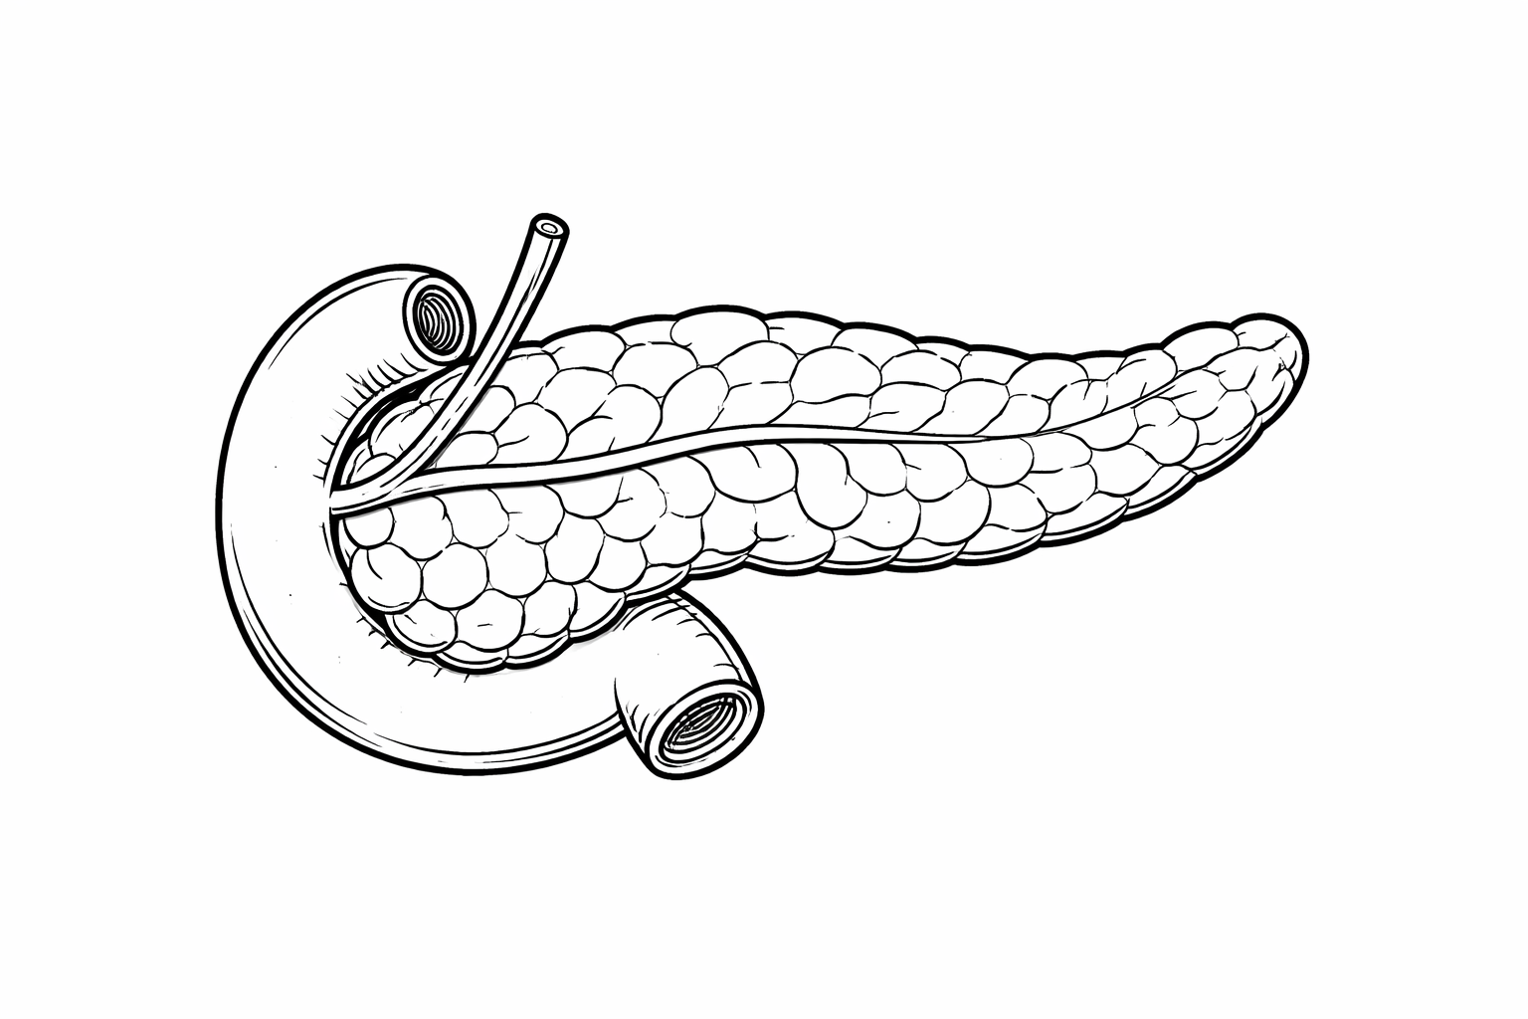
Inhalt
Definition/Epidemiologie
Klassifikation/Ätiologie
Klinik und Verlauf
Diagnostik
Therapie
Komplikationen

Slide 3
Definition
Fortschreitende, irreversible fibroinflammatorische Erkrankung des Pankreas, die durch anhaltende Entzündungsreaktionen und strukturelle Veränderungen wie Fibrose, Atrophie und Verlust exokriner und endokriner Funktion gekennzeichnet ist.
Morphologische Veränderungen
Störung der Funktion
Chronic Pancreatitis. Lancet. 2025.

Slide 4
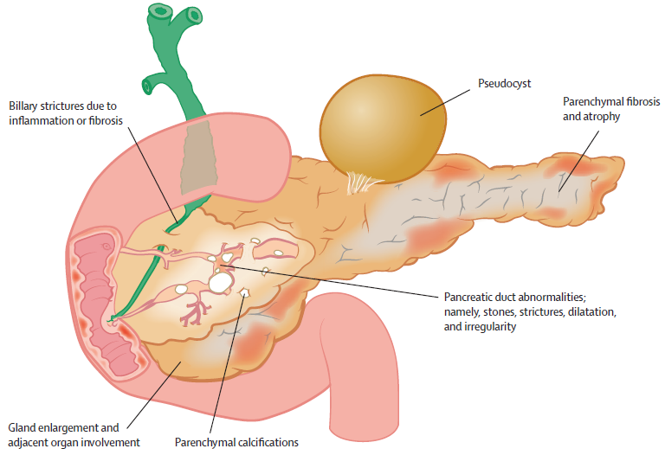
Morphologische Veränderungen
Chronic Pancreatitis. Lancet. 2025.

Slide 5
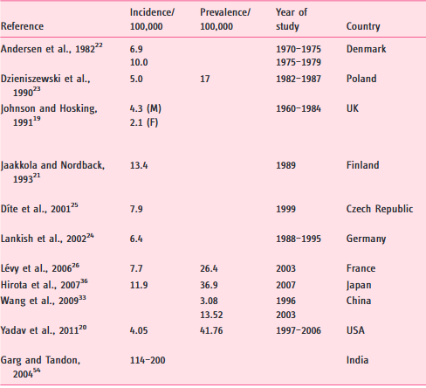
Epidemiologie
Inzidenz Europa: 5-10/100’000
Prävalenz Europa: 50/100’000
Medianes Überleben 20 Jahre
Männer > Frauen
Levy P et al. United European Gastroenterol J. 2014.
Majumder S et al. Lancet. 2016.
Notes:
AP 30/100’000, STEMI 50-150/100’000, Dialysepatienten Inzidenz 75/100’000 für CP
20-Jahres-Überlebensrate 45 % (Vergleichspopulation 65%)
Sterblichkeit 3,6-fach erhöht im Vergleich zur Normalbevölkerung
30-40% nicht mehr arbeitsfähig
Sehr unterschiedliche Angaben zur Inzidenz und Prävalenz, geographisch unterschiedlich…..
USA > Europa
Nord > Süd-Europa (keine Daten aus (Süd-)Ost-Europa
Kaum Daten aus Südost-Asien. Japan höhere Prävalenz. Indien («tropische Pankreatitis») – Maniok/Cassava toxische Mittel, aktuell postuliert genetische Komponente SPINK1 Gen
Keine Daten aus Afrika

Slide 6
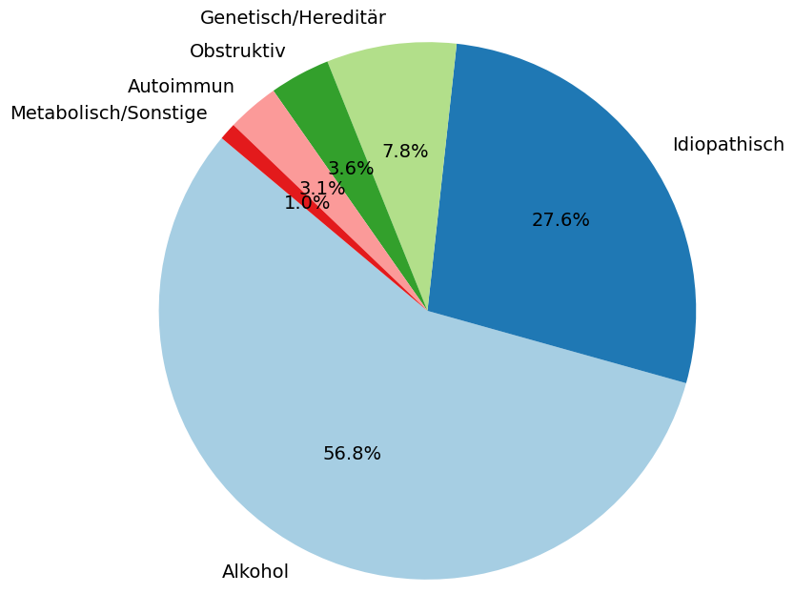
Ätiologie
Vikesh K. et al. JAMA. 2019.
Notes:
Unterschiedliche Angaben zu den Prozentzahlen. Die Hauptursache ist und bleibt der Alkohol, wenn auch eher etwas tiefere Zahlen genannt werden wie früher. In mehreren großen Querschnittsstudien aus den USA, Europa und Japan liegt der Anteil von Alkohol als Hauptursache zwischen 44 und 68%. Bemerkenswert ist, dass hier ein deutlicher Unterschied zwischen den Geschlechtern gezeigt wird, bei den Frauen wird der Alkoholüberkonsum deutlich seltener als Hauptfaktor identifiziert
Wahrscheinlich Zusammenspiel mehrerer Faktoren bzw Risikokonstellationen.
Validation of Demographics, Etiology, and Risk Factors for Chronic Pancreatitis in the USA: A Report of the North American Pancreas Study (NAPS) Group
Hypertriglyceridämie 13%
validate recent epidemiologic trends and describe the distribution of TIGAR-O risk factors in chronic pancreatitis (CP) patients.
Methods: 521 CP patients from 13 US centers from 2008 to 2012.
Results: Overall, alcohol was the single most common etiology (46%) followed by idiopathic etiology (24%). Alcohol etiology was significantly more common in males, middle-aged (35–65 years), and non-whites. Females and elderly (≥65 years) were more likely to have idiopathic etiology, while younger patients (<35 years) to have genetic etiology. Smoking was the most commonly identified (59%) risk factor followed by alcohol (53%), idiopathic (30%), obstructive (19%), and hyperlipidemia (13%) als Risk-Faktor. Nicht ätiologie. The presence of multiple TIGAR-O risk factors was common, with 1, 2, ≥3 risk factors observed in 27.6, 47.6, and 23.6% of the cohort, respectively

Slide 7
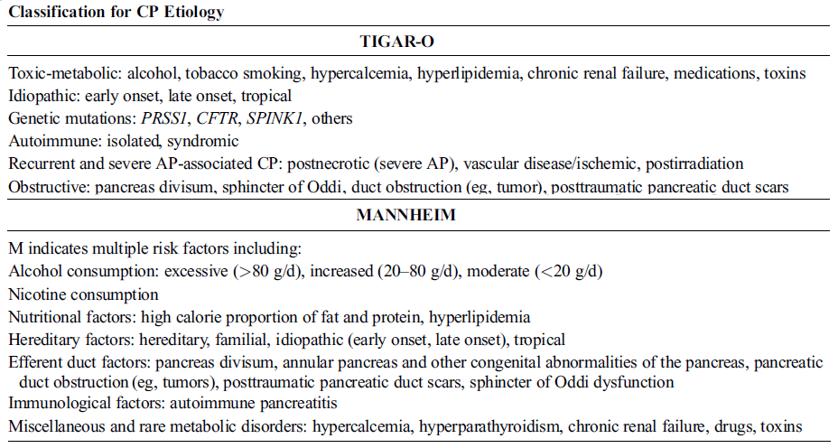
Klassifikation
Etemad B et al. Gastroenterology. 2001;120:682–707
Notes:
Das M-ANNHEIM-System klassifiziert nicht nur die Ätiologie, sondern auch Krankheitsaktivität und -stadium und erlaubt die Berücksichtigung multipler Risikofaktoren pro Patient.
Beide Systeme sind darauf ausgelegt, die Komplexität der Ätiologie der chronischen Pankreatitis abzubilden und die Dokumentation sowie die Forschung zu standardisieren.
Möchten Sie, dass ich Ihnen die Evidenzlage und klinische Auswirkungen der Anwendung von TIGAR-O und M-ANNHEIM auf

Slide 8
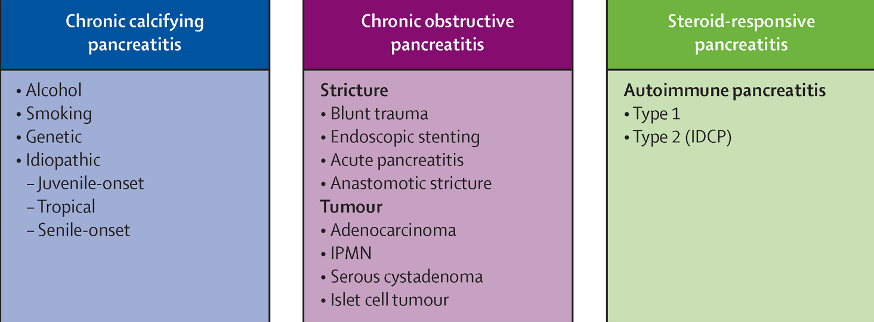
Klassifikation
Majumder S et al. Lancet. 2016 May 7;387(10031):1957-66
Notes:
Unterschiede in der Präsentation (andere Komplikationen) und Aetiologie – aber nicht immer typische Veränderungen!
Tropische Pankreatitis: v.a. In Indien. Aggressiver Verlauf. Pathogenese/Aetiologie nicht geklärt, eventuell genetisch
Typ 1/Chronisch kalzifizierend: oft akute Pankreatitis. Intraduktale Steine, Irreguläre Fibrose/Strikturen. Parenchymatrophie.
Typ 2/Chronisch obstruktiv: Primärer Schaden am Gang bzw Gangobstruktion
Typ 3/Entzündlicher Typ: Typ 1: IgG4-assoziert, lymphoplasmatisches Infiltrat, Multiorganerkrankung. Typ 2: Neutrophileninfiltrat im Gangepithel. Gangobliteration.
Manche Autoren (Marseilles-Rome Klassifikation) haben auch noch asymptomatische Pankreasfibrose = senile CP als Kategorie

Slide 9
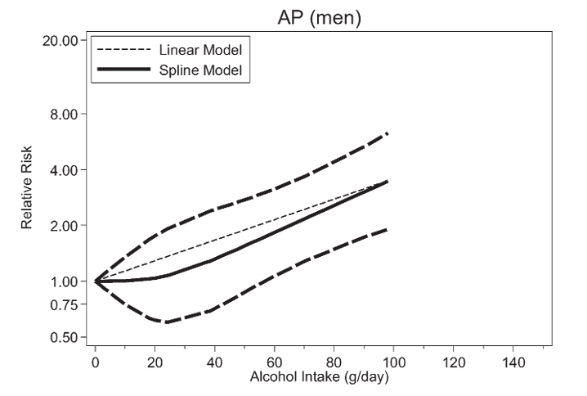
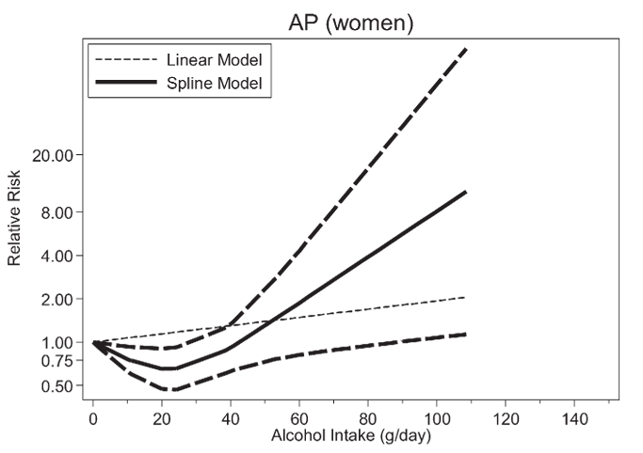
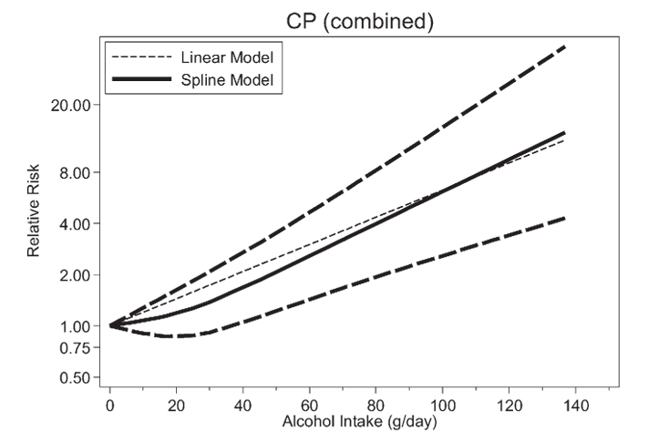
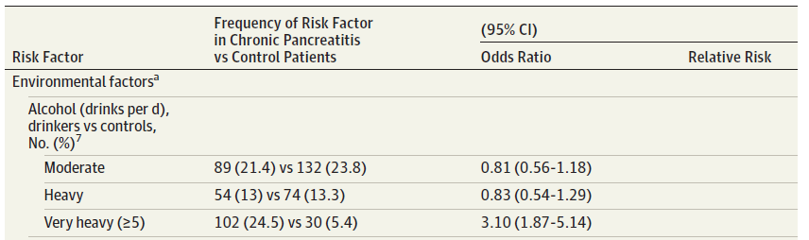
Alkohol
Singh et al. Diagnosis and Management of Chronic Pancreatitis. JAMA. 2019.
Samokhvalov et al. Alcohol Consumption as a RiskFactor for Acute and Chronic Pancreatitis: A Systematic Review and a Series of Meta-analyses. EBioMedicine. 2015.
Notes:
Der Konsum von ≥4–5 Getränken pro Tag erhöht das Risiko einer Pankreatitis.
Ethanol und seine Metaboliten, insbesondere Fettsäureethylester, führen zu oxidativem Stress, mitochondrialer Dysfunktion, gestörter Autophagie und Kalziumüberladung in den Azinuszellen. Diese Prozesse begünstigen die vorzeitige Aktivierung von Trypsinogen zu Trypsin innerhalb der Pankreaszellen, was eine autodigestive Entzündungsreaktion und Zellnekrose auslöst
Alkohol löst keine Pankreatitis aus in Mausmodelen
Aber nur ein kleiner Teil der Starktrinker erkrankt jemals an Pankreatitis.
eine chronische Pankreatitis tritt «nur» bei ~ 5% der Personen auf, die stark trinken, es muss also fast andere Co-Faktoren geben, die die Anfälligkeit eines Individuums für Pankreatitis erhöhen. Diese variieren wahrscheinlich zwischen Individuen und umfassen bekannte Faktoren wie Rauchen, Hypertriglyceridämie, genetische Polymorphismen (z. B. CLDN2, Alkohol- oder Aldehyddehydrogenase) oder noch unbekannte Faktoren

Slide 10
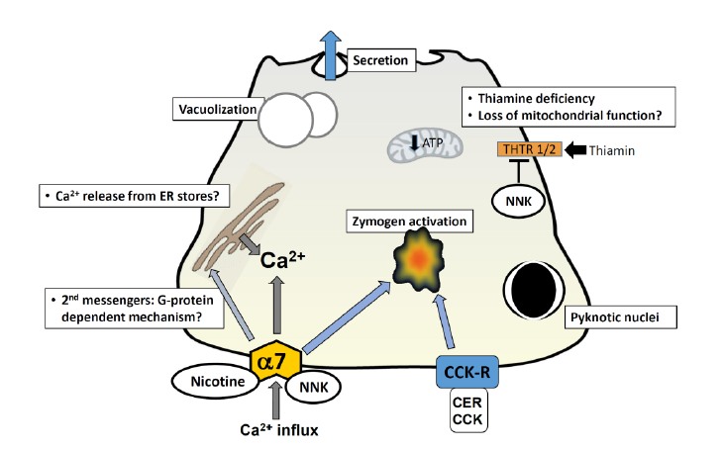
Rauchen
Notes:
Rauchen in den letzten Jahren immer mehr als grosser Risikofaktor für die Entwicklung der (chronischen) Pankreatitis erkannt.
Wir sehen die durch Zigarettentoxine vermittelten zellulären Mechanismen in der Azinuszelle des Pankreas
Nikotin und NNK (Von Nikotin abgeleitetes Nitrosaminketon):
- morphologische Veränderungen: Vakuolisierung und Bildung von pyknotischen Kernen.
- Nikotin stimuliert die Sekretion der Azinuszelle
- über den alpha-7-nAChR (= 7 nicotinic acetylcholine receptor) ->intrazelluläre Erhöhung des Kalzium auf. Zusätzlich Freisetzung aus intrazellulären Calciumspeichern im endoplasmatischen Retikulum.
- Hemmung Aufnahme des Vitamins Thiamin hemmt, indem es die Thiamin-Transporter blockt. (Thiaminmangel beeinträchtigt den oxidativen Energiestoffwechsel, erhöht oxidativen Stress und beeinträchtigt die Struktur und Funktion der Mitochondrien -> ATP-Spiegel-Abfall -> Sensibilisierung der Bauchspeicheldrüse für weitere Schadstoffe
Abkürzungen: CER = Cerulein; CCK = Cholecystokinin; CCK-R = CCK-Rezeptor; THTR = Thiamintransporter; 7 und 7nAChR = 7 Nikotinacetylcholinrezeptor.
Aber nur ein kleiner Teil der Starktrinker erkrankt jemals an Pankreatitis.
eine chronische Pankreatitis tritt «nur» bei ~ 5% der Personen auf, die stark trinken, es muss also fast andere Co-Faktoren geben, die die Anfälligkeit eines Individuums für Pankreatitis erhöhen. Diese variieren wahrscheinlich zwischen Individuen und umfassen bekannte Faktoren wie Rauchen, Hypertriglyceridämie, genetische Polymorphismen (z. B. CLDN2, Alkohol- oder Aldehyddehydrogenase) oder noch unbekannte Faktoren

Slide 11
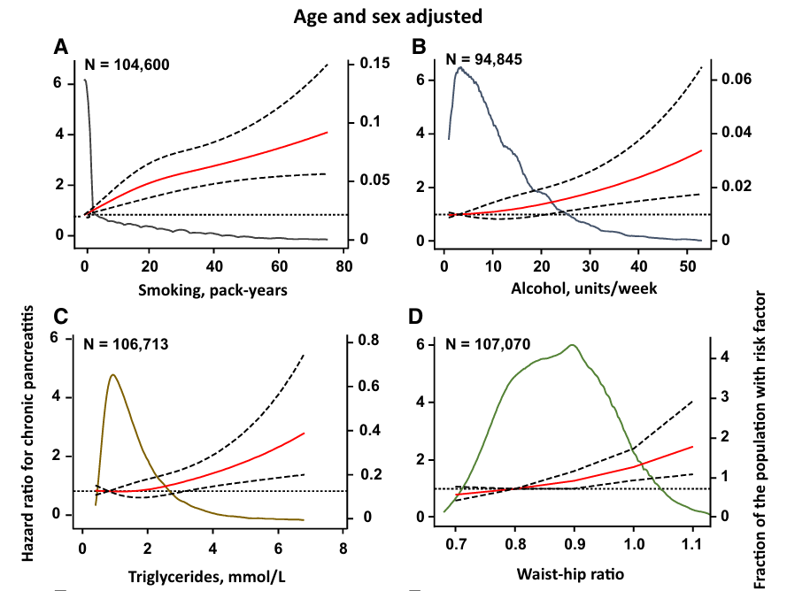
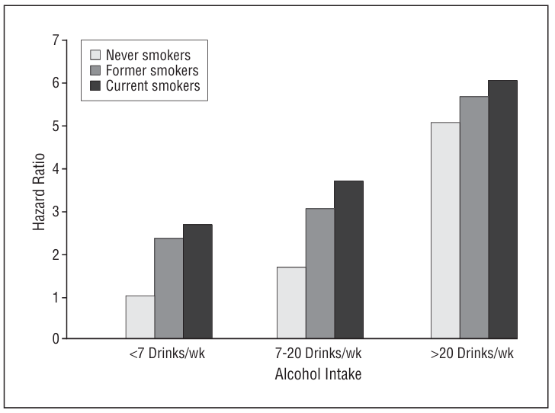
Alkohol und Rauchen
Tolstrup et al. Smoking and Risk of Acute and Chronic Pancreatitis Among Women and Men. Arch Intern Med. 2009.
Hansen et al. Smoking as the most important risk factor for chronic pancreatitis in the general population. European Journal of Epidemiolog. 2023.

Slide 12
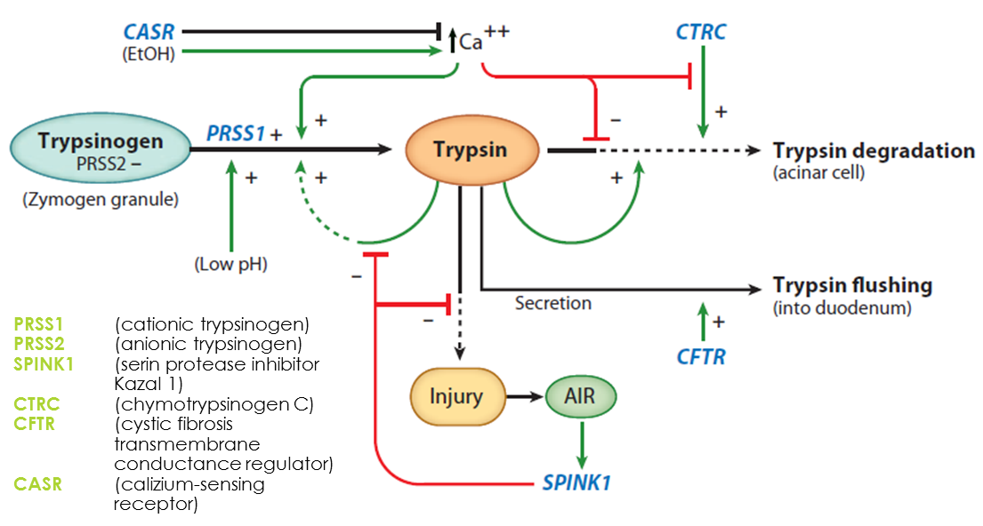
Hereditäre Pankreatitis
Mutationen im kationischen Trypsinogen-Gen (PRSS1):
Autosomal dominant, hohe Penetranz (bis zu 80 %)
Häufigste Mutation (Arg122His) mit Defekt Arg 117
CP in der Regel vor dem 20. Lebensjahr
Mutationen im SPINK1-Gen:
Autosomal rezessiv
Häufige Mutation (ca. 2% der Gesunden), jedoch nur bei ca. 1% CP «disease modifier»
Chymotrypsin-C-Mutation:
Pankreatitis i.d.R. nur bei Vorliegen anderer Mutationen
CFTR-Mutation:
2’000 verschiedene Mutationen, Penetranz sehr unterschiedlich
Mit oder ohne Zystische Fibrose
Whitcomb D. Genetic Aspects of Pancreatitis. Annu. Rev. Med. 2010.
Notes:
Tripsinogen wird durch Enterokinase im Darm in Trypsin umgewandelt
PRSS1-Mutationen (kationisches Trypsinogen) sind typisch für hereditäre Pankreatitis und werden autosomal-dominant vererbt. Sie führen zu einer erhöhten oder vorzeitigen Aktivierung von Trypsin im Pankreas, was die autodigestive Entzündung und Fibrose fördert. Die Penetranz liegt bei etwa 80 % und das Erkrankungsrisiko ist deutlich erhöht, insbesondere bei familiärer Häufung. PRSS1-Mutationen machen etwa 1 % aller Fälle aus, sind aber für die Mehrzahl der hereditären Verläufe verantwortlich
SPINK1-Mutationen (Serinprotease-Inhibitor Kazal Typ 1) sind häufige Risikofaktoren, insbesondere bei idiopathischer und alkoholischer chronischer Pankreatitis. Sie führen zu einer verminderten Inhibition von Trypsin und begünstigen so die autodigestive Schädigung des Pankreas. SPINK1-Mutationen sind keine klassischen monogenen Ursachen, sondern erhöhen das Risiko in Kombination mit anderen Faktoren
CFTR-Mutationen (Cystic Fibrosis Transmembrane Conductance Regulator) sind ebenfalls häufig und führen zu gestörter Bikarbonatsekretion und zähflüssigem Pankreassaft, was die Bildung von Proteinplugs und Gangobstruktionen begünstigt. Sie sind besonders relevant bei Patienten mit idiopathischer oder früh beginnender chronischer Pankreatitis.
CTRC-Mutationen (Chymotrypsin C) wirken als Modifikatoren und führen zu einer gestörten Inaktivierung von Trypsin, was die Progression der Erkrankung beschleunigen kann

Slide 13
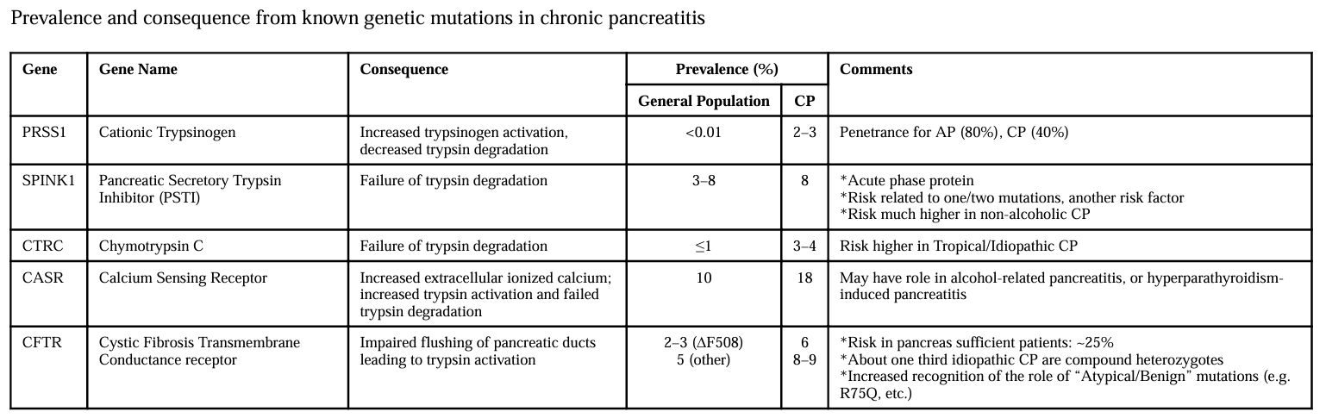
Hereditäre Pankreatitis
Conwell et al. American Pancreatic Association Practice Guidelines in Chronic Pancreatitis: Evidence-Based Report on Diagnostic Guidelines. Pancreas. 2014.

Slide 14
Hereditäre Pankreatitis
Indikation für genetische Analyse:
Positive Familienanamnese (1.- oder 2.-gradige Verwandte)
CP im jugendlichen Alter, bzw. vor dem 30. Lebensjahr
(Pankreaskarzinome vor dem 45. Lebensjahr)
Konsequenz
Ursache klären und ggf. Behandlung
CFTR Modulator
Familienangehörige und genetische Beratung
Prognose und Screening
Hereditäre Pankreatitis (z.B. PRSS1-Varianten) ist mit einem höheren Risiko für Pankreaskarzinom assoziiert – es wird eine Tumorüberwachung empfohlen. Je nach Leitlinie regelmässige jährliche Bildgebung (MRT/EUS) ab etwa 40 LJ.
=> erfordert Kostengutsprache und genetische Beratung
Wichtige Gene für die Testung:
PRSS1
SPINK1
CFTR
CTRC
Gardner TB, et al. ACG Clinical Guideline: Chronic Pancreatitis. Am J Gastroenterol. 2020
Beyer G, et al. S3-Leitlinie Pankreatitis – DGVS / AWMF. Z Gastroenterol. 2022

Slide 15
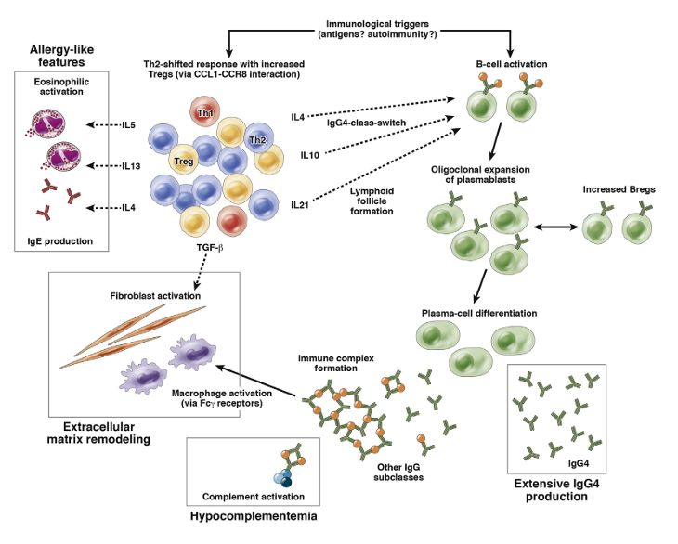
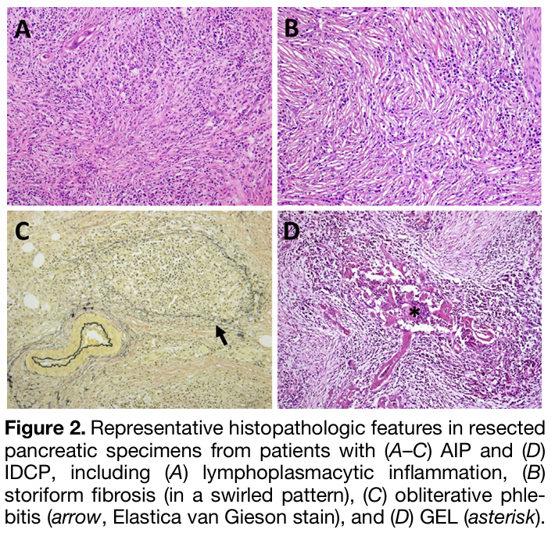
Autoimmunpankreatitis
Hart PA, Zen Y, Chari ST. Recent advances in autoimmune pancreatitis. Gastroenterology. 2015
Notes:
Typ-1 Autoimmunpankreatitis (AIP) ist Teil der IgG4-assoziierten Erkrankung und gekennzeichnet durch erhoehte IgG4-Spiegel sowie eine IgG4-reiche Entzuendung des Pankreas.
Zentral sind plasmacytoide dendritische Zellen (pDCs), die durch Darmdysbiose und NETs aktiviert werden und IFN-α sowie IL-33 freisetzen. Diese Signale treiben chronische Entzuendung und Fibrose. M2-Makrophagen verstaerken dies durch zusaetzliches IL-33.
Die Immunantwort verschiebt sich zu Th2- und regulatorischen T-Zellen, die IL-4, IL-5 und IL-13 produzieren und so IgG4-Bildung und Fibrose foerdern.
Autoantikörper gegen pankreatische Antigene sind haeufig, gelten aber als Begleitphänomen. Genetische Praedisposition und bakterielle Trigger (z.B. H. pylori) koennen die Erkrankung ausloesen.
Typ 2 AIP - idiopathische duktale Pankreatitis - ist nicht mit IgG4 assoziiert, sondern zeigt eine granulocyte epithelial lesion mit neutrophiler Infiltration und ist oft mit chronisch-entzündlichen Darmerkrankungen vergesellschaftet.
Hier stehen Neutrophile Granulozyten im Vordergrund, die direkt die Pankreasgaenge angreifen. Histologisch entstehen die typischen granulozytaeren epithelialen Laesionen (GELs).

Slide 16
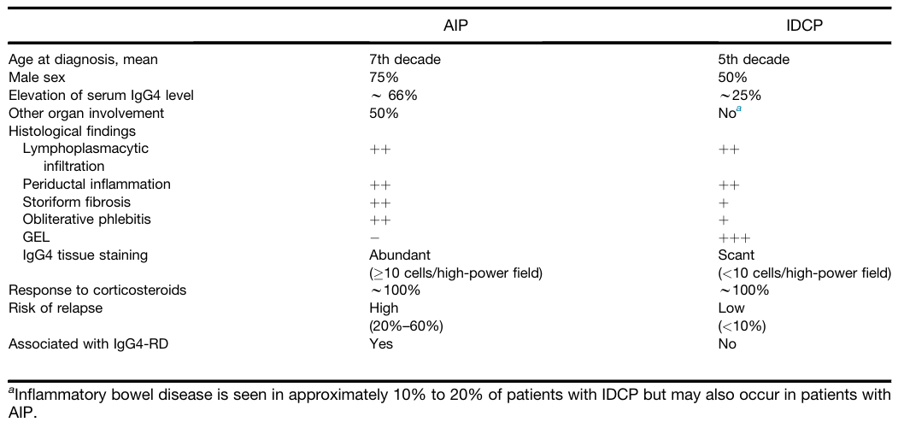
Autoimmunpankreatitis
Typ 1
Typ 2
Hart PA, Zen Y, Chari ST. Recent advances in autoimmune pancreatitis. Gastroenterology. 2015
Notes:
Diagnostische Kriterien:
2011: Shimosegawa T, Chari ST, Frulloni L, et al.: International consensus diagnostic criteria for autoimmune pancreatitis: guidelines of the International Association of Pancreatology. Pancreas 2011 -> Weiterentwicklung Hisort_kriterien
Bildgebung Parenchym und Ductūs, Beteiligung anderer Organe, Histologische Veränderungen, Ansprechen auf Steroide
HISORt-Kriterien: 2007 publiciert aus der Mayo Clinic (Chari ST)
5 Kardinalpunktie: (Histologie, Imagine, Serologie, Other Organs, Response To steroids)
Anzahl Kriterien, kann Diagnose gestellt werden.
Steroidsensible Krankheit. Typ 1 oft Relapse (41% mit erneutem Schub nach Stopp der Steroide). Rituximab kann Alternative sein. Typ 2 keine langzeittherapie

Slide 17
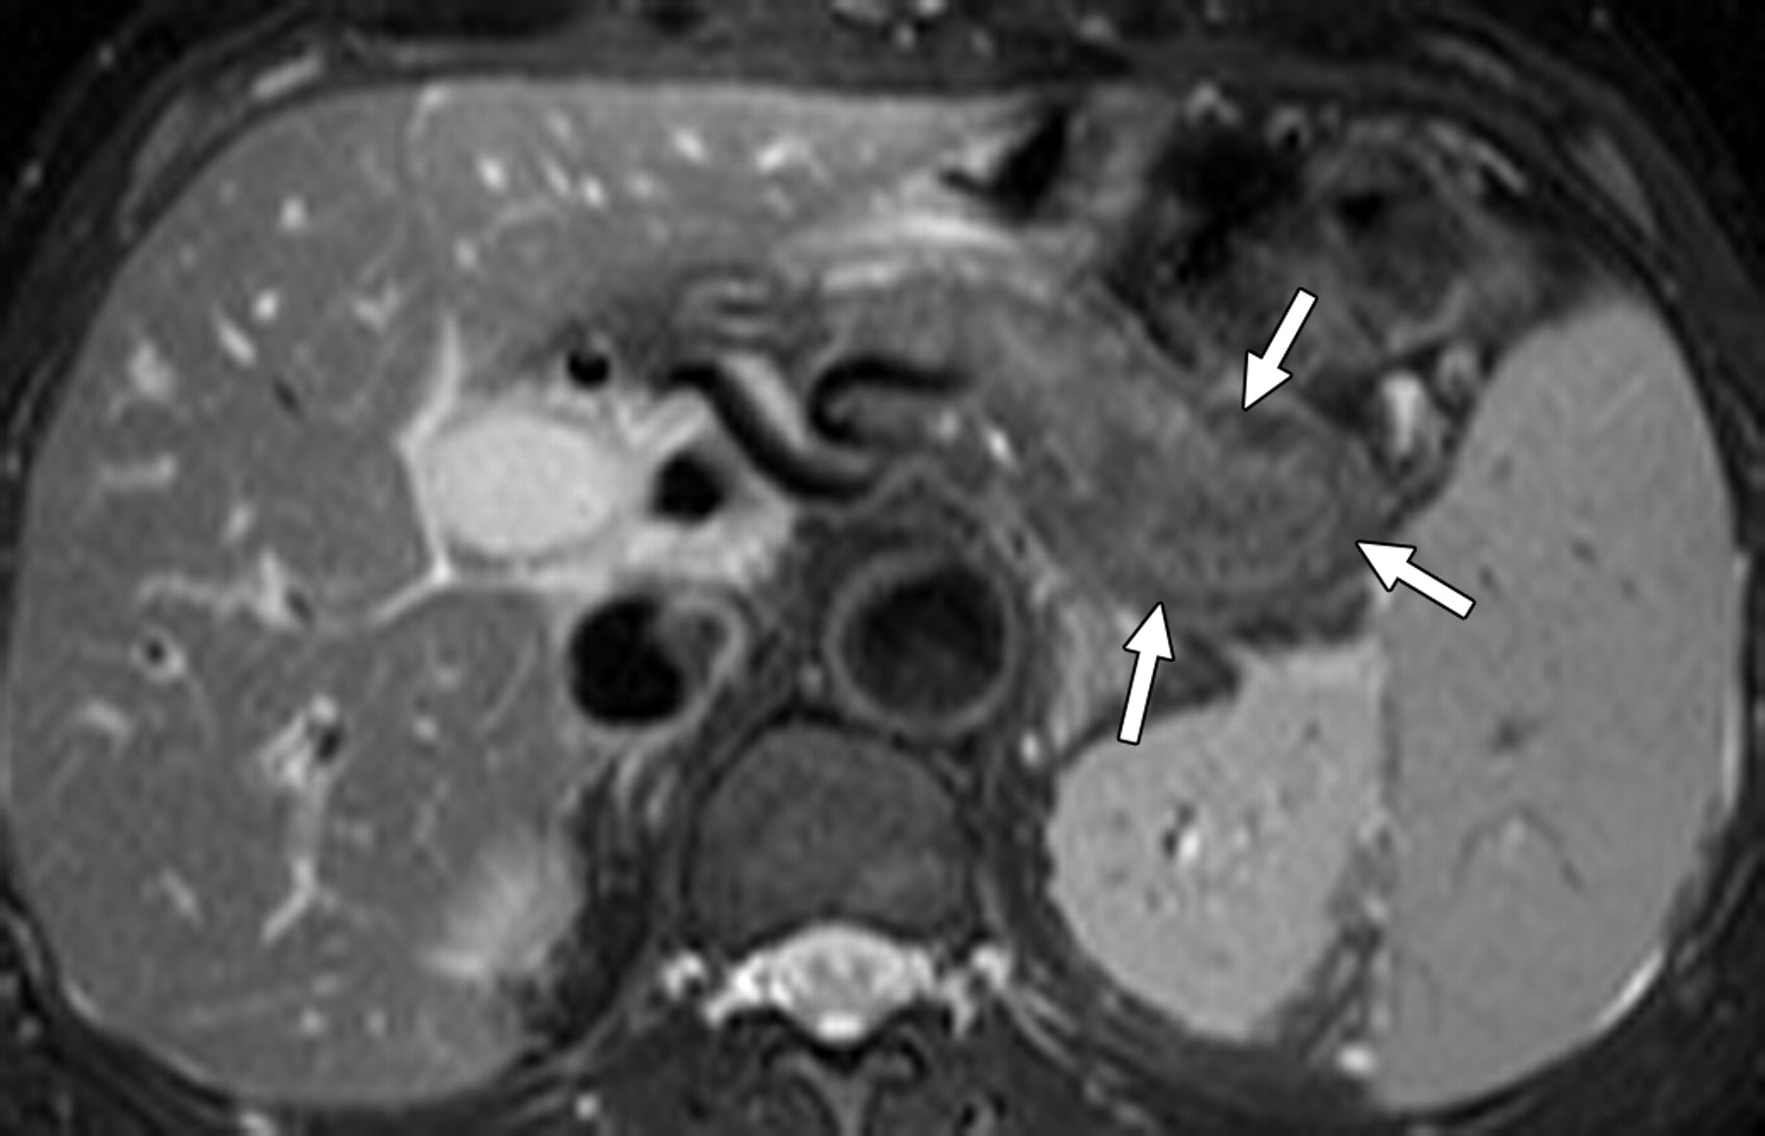
Autoimmunpankreatitis - Diagnostik
Autoimmune Pancreatitis: Pancreatic and Extrapancreatic Imaging Findings
Kale D. Bodily, Naoki Takahashi, Joel G. Fletcher, Jeff L. Fidler, David M. Hough, Akira Kawashima, and Suresh T. Chari
American Journal of Roentgenology 2009 192:2, 431-437
Notes:
Typische Veränderungen in der Schnittbildgebung: Diffuse Organvergrößerung mit verstrichener Kontur, lange Striktur (>⅓ der Länge) des Pankreasganges ohne distale Dilatation. Eine Abgrenzung zum Pankreaskarzinom kann schwierig sein, sodass ggf. eine Biopsie zur Sicherung der Diagnose erfolgen muss.
1. Bild: Contrast-enhanced axial CT image shows diffusely enlarged pancreas surrounded by capsule-like rim (arrows) of low-attenuation soft tissue.
2. Bild On T2-weighted axial MR image, capsule-like rim appears hypointense
Magnetic resonance cholangiopancreatography — MRCP is recommended for evaluation of the pancreatic duct in patients with suspected AIP [16]. As compared with abdominal CT, MRI has a higher sensitivity but a similar specificity in distinguishing AIP from pancreatic ductal adenocarcinoma [17]. Imaging should include the head, neck, thorax, abdomen, and pelvis to evaluate for involvement of other organs associated with IgG4-related disease (IgG4-RD) [18]. (uptodate)

Slide 18
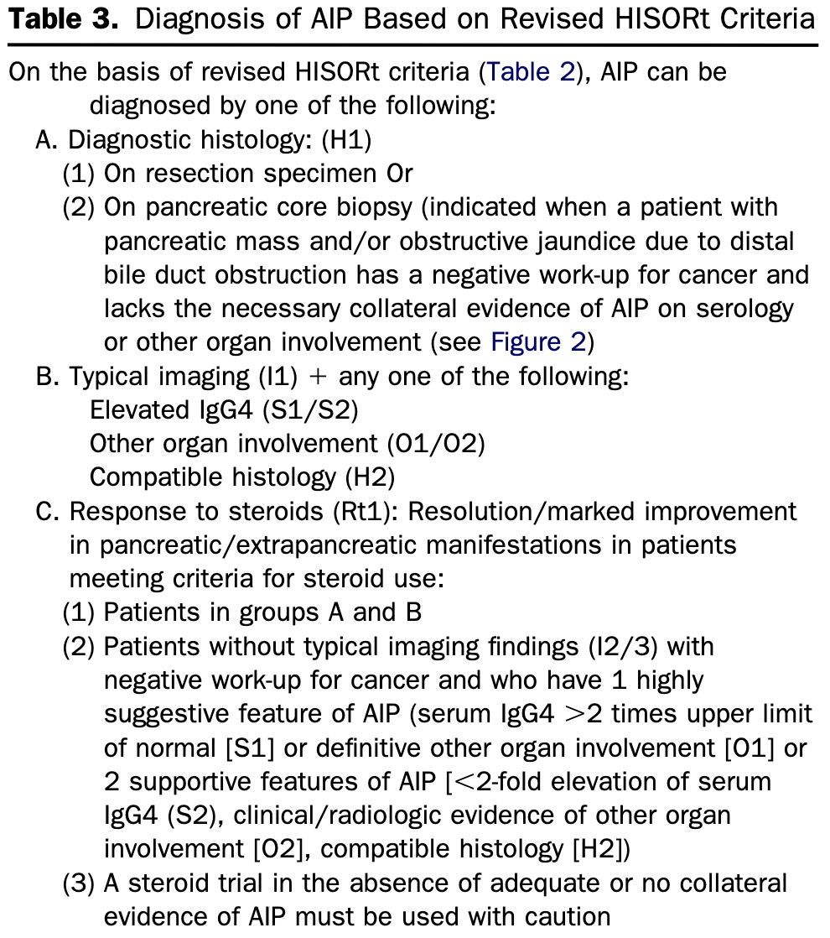
Autoimmunpankreatitis - Diagnostik
Chari ST,. A diagnostic strategy to distinguish autoimmune pancreatitis from pancreatic cancer. Clin Gastroenterol Hepatol. 2009 Oct;7(10)
Notes:
Diagnose anhand folgender Kriterien:
Histologie, Imaging, Serologie, Other organ involvement, Response to steroid treatment: Level 1 ist typisch für AIP, Level 2 AIP möglich oder unklar, Level 3: typisch für Pankreas-Ca
Kombination aus Kriterien ergibt die Diagnose
guided biopsy — Endoscopic
Endoscopic ultrasonography ultrasonography (EUS)-guided biopsy can be considered to rule out pancreatic malignancy and obtain tissue to diagnose AIP, although in practice this is often not required

Slide 19
Metabolische und weitere Ursachen
Hypertriglyceridämie: > 10 mmol/l
Primärer Hyperparathyreoidismus / Hypercalcämie ➞ Calcium aktiviert Trypsinogen + hohe Kalziumkonzentration in Pankreassekret führt zu intraductalen Konkrementen
(Diabetes / CKD: keine eindeutige Assoziation)
Radiatio: kann mit grosser zeitlicher Latenz (mehrere Jahre!) auftreten
Xiao AY et al. Lancet Gastroenterol Hepatol. 2016;1(1):45.
Notes:
Freie FS nicht genug Albumin, toxische FFS + Verstopfung Gefässe

Slide 20
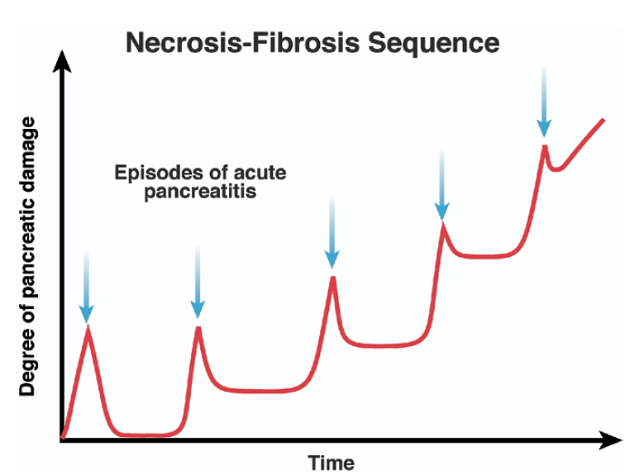
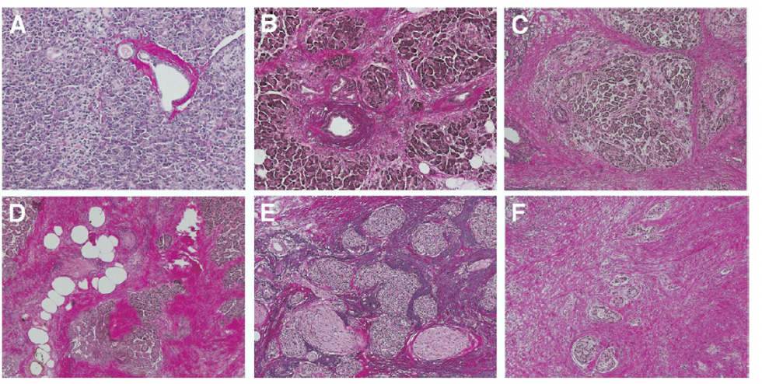

Verlauf
Stadium IV
(endo-/ exokrine Insuffizienz)
Stadium III
(definitive Zeichen i.d. Bildgebung)
Stadium I-II
(Symptome, Ø def. Zeichen)
Witt H: Gastroenteroloy 2007; 132: 1557-1573
Müllhaupt B: Z Gastroenterol 2005: 43: 1293-1301
Ammann RW: & Müllhaupt; Gut 1994: 35:552-556
Meier JJ & Schmidt WE Gastroenterology 2008
Notes:
Chronische Pankreatitis entwickelt sich oft aus einer akuten bzw akut-rezidivierenden Pankreatitis, v.a. bei Alkohol.
Histo-Bilder aus Schrader GE 2009:
CP charakterisiert durch rezid. Episoden fokaler Nekrosen, progressivem Verlust azinärer Strukturen und Ersatz der exokrinen Zellen durch Fibrose. Endokrine Inseln deutl. weniger betroffen (Apoptose 10-fach erhöht in Azinusareal aber nicht in Insel-Betazellen, keine erhöhte Replikation in a- und B-Zellen) und Insuff. trit erst später im Verlauf auf.
BILDER
Verschiedene Stadien der Pankreasfibrose. Tafel A zeigt eine milde periduktale Fibrose in der gesunden Bauchspeicheldrüse eines Patienten (69-jährige Frau) mit einem gutartigen Pankreasadenom. Panel B zeigt eine fortgeschrittenere periduktale und septale Fibrose bei einem 50-jährigen männlichen Patienten mit chronischer Pankreatitis (CP). Panel C stellt eine schwere interlobale Fibrose dar, die kleine Bereiche des Acinarrestgewebes bei Patienten mit CP umgibt . In Panel D ist das Acinargewebe in der Bauchspeicheldrüse fast vollständig durch fibröses Gewebe ersetzt, während die Inseln noch relativ gut erhalten sind.
Alle Bilder wurden mit 100-facher Vergrößerung aufgenommen.
Pankreassternzellen sind Bindegewebszellen, die neben anderen Zelltypen in der Bauchspeicheldrüse (Pankreas) von Säugetieren vorkommen. Ähnlich wie die Ito-Zellen der Leber besitzen Pankreassternzellen die Eigenschaft, sich von einem ruhenden in einen aktivierten Zustand umzuwandeln.
Im Ruhezustand sind Pankreassternzellen in der Lage, Fett und Vitamin A zu speichern. Im aktivierten Zustand erlangen sie myofibroblastäre Eigenschaften, indem sie Aktin-Fasern herstellen, die im Inneren der Zelle vorliegen und eine Migration der Zelle ermöglichen, und indem sie Bestandteile der bindegewebigen Extrazellularmatrix, insbesondere Kollagen-Fasern, herstellen, die dann aus der Zelle heraus in das Interstitium sezerniert werden.^{[1][2]}
Im Zusammenhang mit Erkrankungen des Pankreas findet sich oft eine deutliche Vermehrung des vorhandenen Bindegewebes. Pankreassternzellen wird hier eine bedeutsame Rolle als Produzenten von Bindegewebsfasern zugeschrieben. Weiterhin gibt es Hinweise, dass Pankreassternzellen bei Krebserkrankungen des Pankreas daran beteiligt sind, den eigentlichen Krebszellen eine günstige Wachstumsumgebung zu schaffen.^{[3]}
Pankreasgewebe von 43 Pat. Mit CP und 27 Kontrollen (z.B. Resektion bei Adenom, Abd-Trauma etc) wurden immunhistochem. Untersucht und morphometrisch quantifiziert. → bei 21% Pankreasvolumen reduziert (CT) und 29% der B-zell-Areale (Insulinproduktion in Langerhansinseln). Die alpha-Zell-Areale (Glukagon-Produktion) waren vergleichbar zw. CP und Kontrolle. Das Fehlen des verstärkten B-Zell-Turnovers bei CP trotz 10-fach erhöhter Anzahl apoptot. Azinuszellen suggeriert, dass der Schaden hochspezifisch fürs exokrine und weniger ausgeprägt endokrinen Inselzellen ist. Mögl. Erklärungen: Inselzellen weniger vulnerabel oder Erholung durch Replikation von Vorläuferzellen.

Slide 21
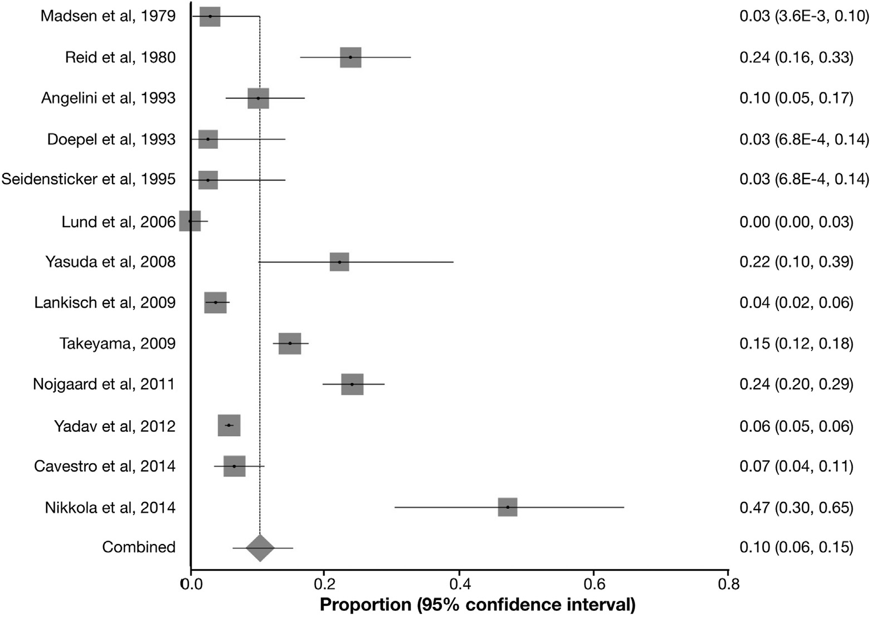
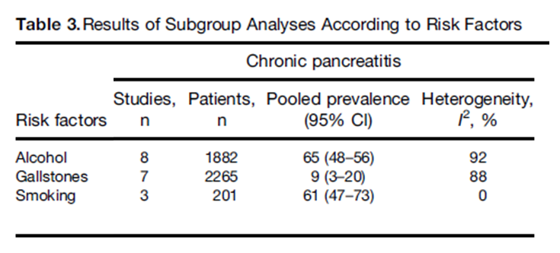
Verlauf
Sankaran et al. Frequency of progression from acute to chronic pancreatitis and risk factors: a meta‑analysis. Gastroenterology. 2015
Notes:
Panel B: Chronic Pancreatitis (CP)
This panel presents the proportion of patients who transitioned from acute pancreatitis (AP) to chronic pancreatitis (CP). The pooled prevalence for CP is 10% (95% CI: 6%-15%), with similar statistical heterogeneity across the included studies. These studies show wide variability, as indicated by the confidence intervals.
In summary, this figure highlights the prevalence of both RAP and CP after an acute pancreatitis episode, and it shows that while there is a general prevalence of 22% for RAP, only 10% of patients develop chronic pancreatitis. There is significant heterogeneity between the studies, which means the results vary depending on the study design and patient characteristics.
Chronic Pancreatitis (CP):
Alcohol: The pooled prevalence of CP in patients with alcohol-related pancreatitis is 65% (95% CI: 48%–56%), with high heterogeneity (I² = 92%).
Gallstones: For patients with gallstone-related pancreatitis, the pooled prevalence of CP is 9% (95% CI: 3%–20%), with moderate heterogeneity (I² = 88%).
Smoking: Smoking leads to a significant increase in the prevalence of CP. The pooled prevalence of CP in smokers is 61% (95% CI: 47%–73%), with no heterogeneity (I² = 0%).
2019 publizierte ISLÄNDISCHE STUDIE: 2006-2015 Patienten mit erster Episode einer akuten Pankreatitis. 1102 Patienten
Results: 21% had 1 recurrent acute. 3.7% developed chronic pancreatitis.
Predictors: alcoholic (vs. biliary HR 9.16, 95%CI 2.71–30.9)
Conclusions: Recurrent acute pancreatitis occurred in one-fifth of patients. Development of chronic pancreatitis was infrequent. Both recurrent acute pancreatitis and chronic pancreatitis were related to alcoholic acute pancreatitis.

Slide 22
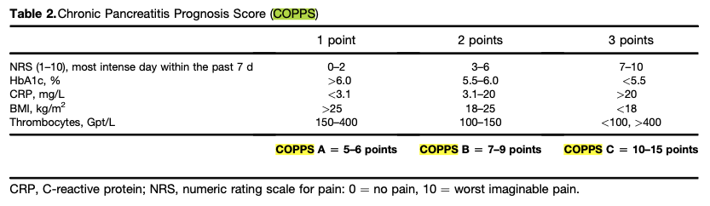
Score
COPPS Score:
Klinischer Score für Schweregrad und Prognose bei chronischer Pankreatitis
Analog Child-Pugh-Score bei Leberzirrhose
Development and Validation of a Chronic Pancreatitis Prognosis Score in 2 Independent Cohorts Georg Beyer Gastroenterology 2017;153:1544–1554
Notes:
Im COPPS-Modell sind Krankenhausverweildauer
und Wiederaufnahmerate innerhalb von 12 Monaten
die Prognosemarker.

Slide 23
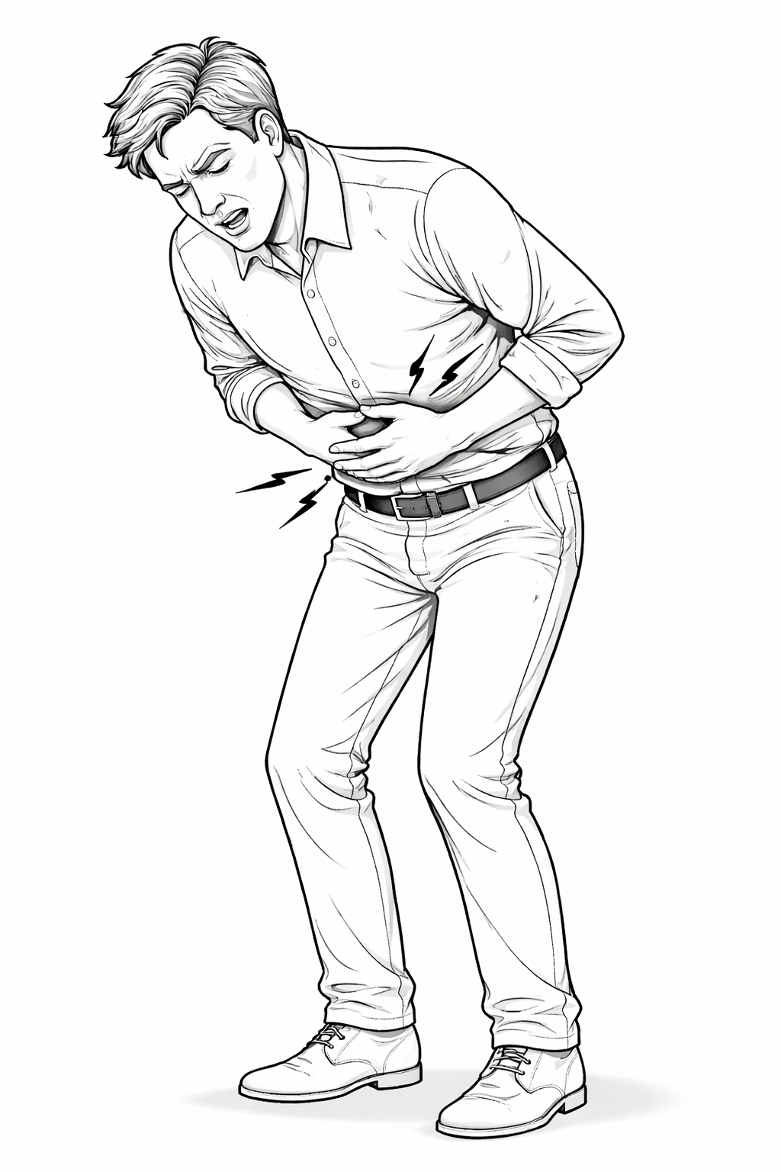
Klinik
Abdominelle Schmerzen
80% aller Patienten haben Schmerzen
typischerweise epigastrisch und gürtelförmig in den Rücken ausstrahlend
i.d.R. postprandial, häufig assoziiert mit Nausea und Erbrechen
Schmerz-Typ A: intermittierend, lange schmerzfreie Intervalle
Schmerz-Typ B: lang anhaltend und täglich / regelmässig auftretend
15-20% der Patienten mit endo-/exokriner Dysfunktion keine Schmerzen
Cholestatischer Ikterus
Bei Pankreaskopf-Raumforderung
Exokrine Pankreasinsuffizienz
Klinik bei mehr als 90% funktionellem Verlust des Pankreasparenchyms
deutlich häufiger bei Männern (Alkohol)
Diarrhoe/Steatorrhoe
Mangel fettlöslicher Vitamine (E, D, K, A), Vitamin B12
Gewichtsverlust
Endokrine Pankreasinsuffizienz
Gardner TB, et al. ACG Clinical Guideline: Chronic Pancreatitis. Am J Gastroenterol. 2020
Beyer G, et al. S3-Leitlinie Pankreatitis – DGVS / AWMF. Z Gastroenterol. 2022

Slide 24
Klinik
Exokrine und endokrine Pankreasinsuffizienz
Korreliert nicht unbedingt mit morphologischen Zeichen
Klinik tritt erst bei > 90% Verlust des funktionellen Pankreasparenchyms im Spätstadium auf
ca. ab 10 – 15 Jahren nach EM
Diarrhoe / Steatorrhoe
Mangel an fettlöslichen Vitaminen (E, D, K, A) und Vitamin B12
Bereits bei leichter bis milder exokriner Insuffizienz
Gewichtsverlust
Diabetes mellitus
Majumder S et al. Lancet. 2016 May 7;387(10031):1957-66

Slide 25
Diagnostik - Labor
Bei Verdacht:
Akuter Schub analog akuter Pankreatitis
Lipase, Pankreasspezifische-Amylase > 3 x ULN
Serumkalzium (primärer Hyperparathyreoidismus)
Triglyceride
Bei Fehlen von C2: IgG Gesamt inkl. Subklassen (IgG4)
Cave:
Normale Pankreasenzyme schliessen eine chronische Pankreatitis nicht aus
Erhöhte IgG4-Titer auch bei div. anderen Erkrankungen: Autoimmun (RA, SLE, Vaskulitiden), Hepatopathie, Lymphoproliferative Erkrankungen, Allergien und Asthma
S3-Leitlinie Chronische Pankreatitis Z Gastroenterol 2022; 60: 419–521
Notes:
Oberer Grenzwert des Normalbereichs
IgG4 Titer finden sich auch bei div. Anderen Systemerkrankungen: bspw. Autoimmunerkrankungen (Vaskulitiden, RA, SLE), GI-Erkrankungen (LZ, Hepatitis), Lymphoproliferativen Erk, Allergien und Asthma
Pankreasenzyme werden beim Zerfall von Pankreaszellen in das Serum freigesetzt. Ist das Pankreas jedoch bereits fortgeschritten geschädigt, erübrigt sich die Lipase-Erhöhung.

Slide 26
Diagnostik – Exokrine Funktion
Exokrine Pankreasinsuffizienz:
Screening-Test: Stuhlelastase
> 200 ug/g normal, < 100 ug/g Pankreasinsuffizienz
Cave:
Falsch tiefe Werte bei Diarrhoe, schlecht eingestelltem Diabetes
Die Sensitivität ist nur bei der schweren Insuffizienz hoch (95%), bei leichten Formen nur ca. 50%
Unter Creon verwertbar, aber nicht empfohlen
Sekretin-Stimulationstest ➞ Aspiration von Duodenalsekret über eine Stunde nach Sekretinstimulation (in wenigen Zentren, fragliche klinische Relevanz)
Stuhlfettanalyse wird nicht mehr durchgeführt
S3-Leitlinie Chronische Pankreatitis Z Gastroenterol 2022; 60: 419–521
Notes:
Definition: unabhängig von Genese: Einschränkung Pankreasenzym- und/oder Bikarbonatsekretion in Duodenum.
Stuhlelastase: die praktikabelste Testmethode mit der höchsten Sensitivität.
Physiologischerweise wird Pankreas-Elastase-1 nicht gespalten. Somit gibt es eine lineare Korrelation zwischen der vom Pankreas sezernierten Elastase-1 sowie der Elastase-1, die sich schlussendlich im Stuhl befindet. Bei einer pankreatischen Insuffizienz wird keine Elastase-1 mehr ausgeschüttet und entsprechend sinkt die Konzentration im Stuhl.
Grad I (mild): 63% Sens
Grad II (moderat) 100% Sens
Grad III (schwer) 100% Sens, 93% Spez
Das exokrine Pankreas wird durch die Gabe von Sekretin stimuliert und der Pankreassaft mittels einer im Duodenum platzierten Sonde abgeleitet. So können die Konzentrationen von Bikarbonat, Lipase und Amylase gemessen werden.
Eine Exokrine Insuffzienz kann auch bei Pankreas-Ca, CF, chirurg. Eingriffen, Zöliakie, DM auftreten
Stuhl über 72h gesammelt -> Fettgehalt gemessen

Slide 27
Diagnostik – Endokrine Funktion - pankreopriver Diabetes/Typ 3c
Endokrine Pankreasinsuffizienz
Entwicklung abhängig von Alter, Dauer der Erkrankung
Jährliches Screening: HbA1c und Nüchternglucose
Diagnostische Kriterien:
Ausschluss Autoimmunität plus 2 von 4:
Erniedrigte Beta-Zellaktivität (C-Peptid/Glucose-Ratio)
Keine Insulinresistenz
Reduzierte Inkretin-Sekretion (GLP1)
Mangel an Vitaminen ADEK / Mikronährstoffen
Gutama BW et al. Risk factors associated with Progression toward endocrine Insufficiency in chronic Pancreatitis. Pancreas 2019;48:1160-1166
Notes:
Das Fehlen von Autoimmunität (keine islet cell Autoantikörper) grenzt Typ 3c Diabetes klar von Typ 1 Diabetes ab, wie von der American Diabetes Association empfohlen. Eine erniedrigte Beta-Zellaktivität bei gleichzeitig fehlender Insulinresistenz ist typisch für die Insulinmangelsituation bei chronischer Pankreatitis, da die Zerstörung der Inselzellen durch Fibrose und Entzündung erfolgt und nicht durch autoimmune Prozesse. Eine reduzierte Inkretin-Sekretion (GLP-1) kann bei fortgeschrittener exokriner Insuffizienz auftreten, ist aber nicht spezifisch für CP und variiert je nach Glukosetoleranzstatus.[6] Ein Mangel an fettlöslichen Vitaminen und Mikronährstoffen ist ein klassisches Zeichen der exokrinen Insuffizienz bei chronischer Pankreatitis

Slide 28
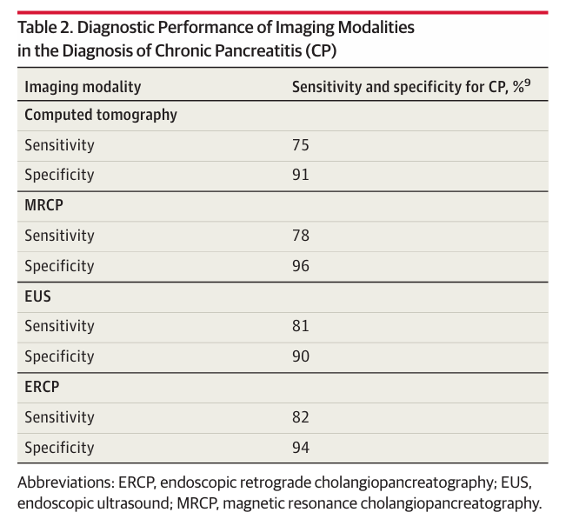
Diagnostik - Bildgebung
Sekretin-MRCP erhöht das diagnostische Potential. Semiquantitative Aussage über exokrine Funktion
US transabdominal: nur in fortgeschrittenen Stadien. Untersucherabhängig. Schlechte Sichtbarkeit Pankreas. Besser für Komplikationen (Pseudozysten/Pseudoaneurysmata)
Cohen SM, Kent TS. Etiology, diagnosis, and modern management of chronic pancreatitis: a systematic review. JAMA Surg. 2023;
Notes:
EUS, CT und MRT höchste Sensitivität und Spezifität
Transabdominelle Sonographie aufgrund der fehlenden Invasivität und Verfügbarkeit genutzt werden
Bei weiteren Fragestellungen CT als erster radiologischer Test nützlich; hilfreich, um Verkalkungen und Duktusanomalien zu visualisieren und andere Nicht-CP-Ursachen für Schmerzen oder Gewichtsverlust auszuschließen. Darüber hinaus eignen sich Ultraschall und CT am besten für die späten CP-Befunde, weisen jedoch Einschränkungen auf, insbesondere bei der Früherkennung einer leichten bis chronischen Pankreatitis. Die Bildgebung ist sehr hilfreich für die Diagnose von CP-Komplikationen
Die Endosonografie hat in der Diagnostik der chronischen Pankreatitis die höchste Trennschärfe (auch im Vergleich zum MRI)
DD von CP sind AIP und intraduktale papiläre muzinöse Neoplasie (sign. Mehr Frauen, ältere, weniger C2 und Nikotin).
Tripple-Phasen CT hat 90% accuracy for differentiating CP von Pankreas-Ca und ist first line Empfehlung bei RF, gefolgt von MRCP (bessere Darstellung Gangsystem, Strikturen, P. divisum), EUS-FNA und PET-CT. EUS schwierig zur differenzierung zw. RF und fokaler Pankreatitis (accuracy <75%), EUS-guided Sampling besser.

Slide 29
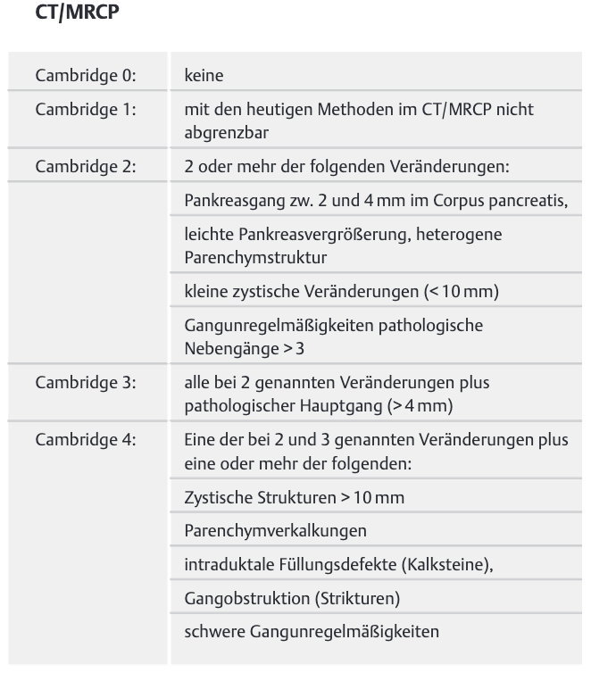
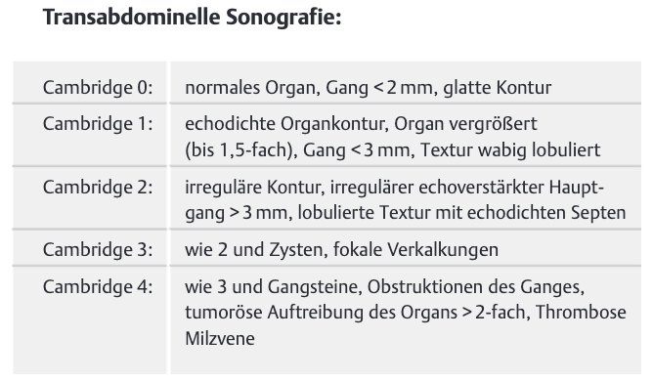
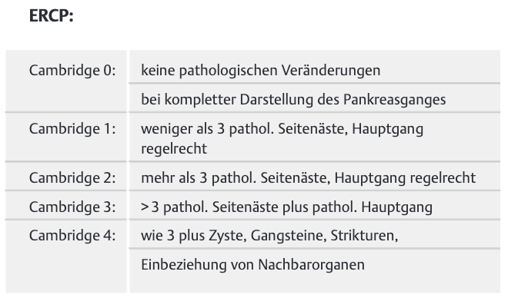
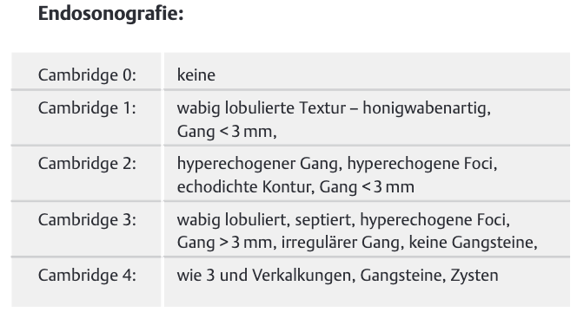
Diagnostik - Bildgebung
Cambridge Klassifikation (0 – 4):
Klassifiziert morphologischen Veränderungen je nach Untersuchungsmodalität
Ursprünglich entwickelt zur Klassifikation von Gangveränderungen des Pankreas
S3-Leitlinie Chronische Pankreatitis Z Gastroenterol 2022; 60: 419–521
Notes:
Die S3-Leitlinien der DVGS empfehlen die Klassifikation nach Cambridge modifiziert für die verwendete Modalität zu
Initial: Beschreibung von Gangveränderungen in der CT
Adaptation der Cambridge-Klassifikation für die andere Bildgebungen bedarf noch Validierung durch prospektive Studien

Slide 30
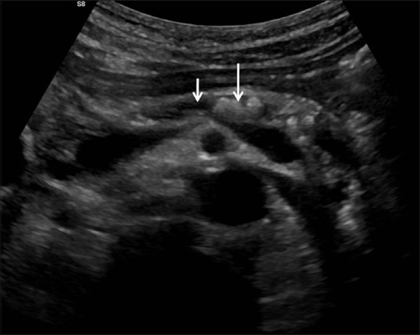
Sonographie
Verkalkungen, erweiterter Ductus pancreaticus (> 2 mm), Pankreaspseudozysten, Pankreasvergrösserung („wurstförmiges Pankreas“)
Case courtesy of Dr Roberto Schubert, Radiopaedia.org, rID: 17005
Indian J Radiol Imaging. 2019 Apr-Jun;29(2):201–210
Notes:
Transabdominelle Sonographie erschwert da beeinflusst durch Darmgasüberlagerung, Habitus des Patienten und Erfahrung durch Untersucherin. Da die Sonographie billig, nicht invasiv, ohne ionisierende Strahlung und gut verfügbar ist, sollte sie teil des initialen Assesments sein
In Frühen Stadien CP nicht gut erkennbar. Später echoarme, entzündliche und echoreichere, fibrotische Areale sichtbar. Atroph wirkendes Gewebe, Gangirregularitäten und –dilatation sowie Verkalkungen sichtbar (kleine: Twinkling-Artefakt mit Doppler). Ebenfalls Thrombose der V. lienalis und Pseudozysten darstellbar
(Kurzer Pfeil: erweiterter Gang, langer Pfeil: Kalkuli)

Slide 31
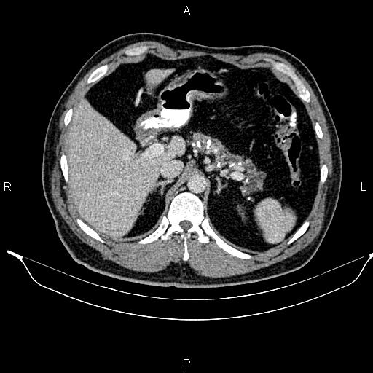
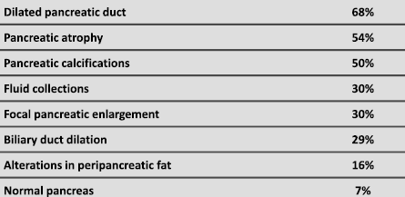
Computertomographie
CT: erkennt primär Spätstadien
Radswiki T, Sattar A, Walizai T, et al. Chronic pancreatitis. Reference article, Radiopaedia.org
Conwell et al, Pancreas, Vol 43, No 8, Nov. 2014
Notes:
Typische Zeichen: Erhöthe Dichte des Parenchyms, Drüsenatrophie, Kalzifikationen, Pseudozysten, Haupt- und Seitengangirregularitäten
Ein erweiterter Pankreasgang waren die häufigsten Befunde bei 68% der Patienten
Intraduktale Verkalkungen wurden bei bis zu 50% der Patienten beobachtet. Diese waren verstreut oder gebündelt, fokal oder diffus.
Weitere Befunde sind Pankreas-Parenchymatrophie (54%), obwohl diese variabel ist (auch etwas im Alter normal) und die Bauchspeicheldrüse sogar vergrößert (30%) oder normal aussieht (7%)
Verkalkungen entstehen durch Ablagerung von Calciumcarbonat in inspizierten intraduktalen Proteinpfropfen. Verkalkungen sind jedoch mit fortgeschrittener oder schwerer CP assoziiert

Slide 32
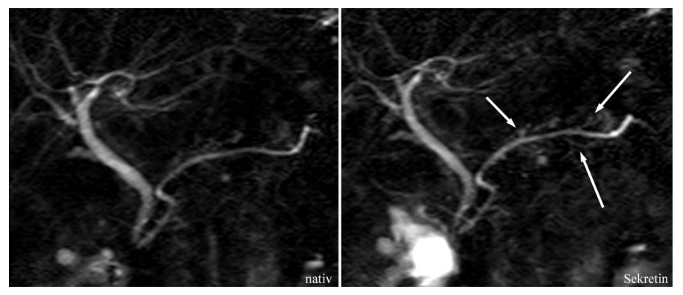
MRCP
Hohe Sensitivität und Spezifität (78 – 88 bzw. 96%), auch in frühen Stadien
Primär zur Suche nach Ganganomalien: Dilatationen, Strikturen, intraductale Steine, Seitenastanomalien
Parenchymveränderungen:
(Ggf. secretin-enhanced ➞ stimuliert pankreatische Bicarbonatproduktion ➞ erlaubt bessere Pankreasgangstenosendarstellung sowie exokrinen Funktionstestung)
Erkennt Verkalkungen schlecht (CT besser)
S3-Leitlinie Chronische Pankreatitis Z Gastroenterol 2022; 60: 419–521
MRI of Pancreatitis and Its Complications: Part 2: Chronic Pancreatitis Frank H. Miller, American Journal of Roentgenology 2004 183:6, 1645-1652
Tirkes T et al, J Magn Reson Imaging. 2017 April; 45 (4): 1171-1176
https://mediatum.ub.tum.de/doc/602226/602226.pdf
Notes:
Frühe Veränderungen: verminderte Signalintensität in T1-gewichteten, Fettsupprimierten Bilder, vermindertes und verspätetes Enhancement nach IV-KM, dilatierte Seitengänge.
Spätere Veränderugnen: Atrophie oder Vergrösserung, Pseudozysten, Dilatation, Perlförmige Gangveränderungen, intraduktale Kalzifikationen
Verkalkungen entstehen durch Ablagerung von Calciumcarbonat in inspizierten intraduktalen Proteinpfropfen. Verkalkungen sind jedoch mit fortgeschrittener oder schwerer CP assoziiert
Bild: Sekretindynamik: deutliche Abgrenzung der Seitenäste, Abzweigung vom Hauptgang erkennbar: Seitenäste sind dilatiert und pathologisch konfiguriert, so daß die Diagnose einer chronischen Pankreatitis gestellt werden kann.
Sekretin stimuliert pankreatische Bicarbonatproduktion
bessere Darstellung der Gänge im MRCP
Sensitivität 92% und Spezifität 75% für Frühphase einer CP
Detektion exokriner Pankreasinsuffizienz mit quantitativer Bestimmung der Sekretion (Sensitivität 77%, Spezifität 83%)

Slide 33
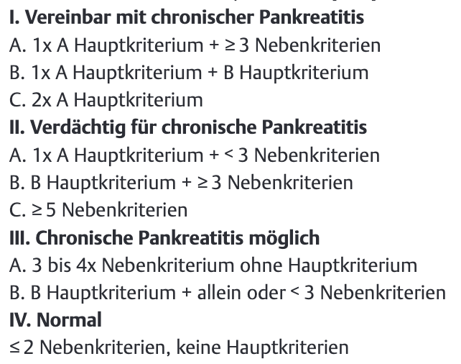
Endosonographie
Befundung nach Rosemont Klassifikation
Prinzipiell bestes diagnostisches Verfahren, aber hohe interobserver-Varibilität
Parenchymal:
Major:
A: Hyperechogene Foci mit Schattenbildung
B: Lobulierter Aspekt „Honeycombing“-typ
Minor:
hyperechogene Foci ohne Schattenbildung
Lobulierter Aspekt „non-honeycombing“
Zysten
«Stranding» (hyperechogene Linien)
Duktal:
Major:
A: Steine im Hauptgang
Minor:
dilatierter Hauptgang
irregulär verlaufender Hauptgang
dilatierte Seitenäste
hyperechogener Rand des Hauptganges
S3-Leitlinie Chronische Pankreatitis Z Gastroenterol 2022; 60: 419–521
ASGE, Gastrointest Endosc. 2015 Aug;82(2):203-14
Schweiz Med Forum 2014;14(3132):570-577.
Notes:
Rosemont Classifikation: Reine Experten-Meinung! Nicht validiert
Rosemont-Klassifikation zur EUS-gestützten Diagnose der chronischen Pankreatitis. Adaptiert nach [442].
I. Vereinbar mit chronischer Pankreatitis
A. 1x A Hauptkriterium + ≥ 3 Nebenkriterien B. 1x A Hauptkriterium + B Hauptkriterium C. 2x A Hauptkriterium II. Verdächtig für chronische Pankreatitis A. 1x A Hauptkriterium + ˂ 3 Nebenkriterien B. B Hauptkriterium + ≥ 3 Nebenkriterien
C. ≥ 5 Nebenkriterien III. Chronische Pankreatitis möglich A. 3 bis 4x Nebenkriterium ohne Hauptkriterium B. B Hauptkriterium + allein oder ˂ 3 Nebenkriterien IV. Normal ≤ 2 Nebenkriterien, keine Hauptkriterien
Sensitivität und Spezifität für pankreatische Fibrose >80%
Idealer Grenzwert/Anzahl der EUS-Kriterien noch nicht ganz klar (schwierig bei frühen Formen)
Asymptomatische Fibrose möglich (Alter, Alkohol, Übergewicht, Nikotin, kürzliche AP) -> KEINE Diagnose alleine anhand EUS-Befund!
Relativ schlechtes intra-observer-agreement

Slide 34
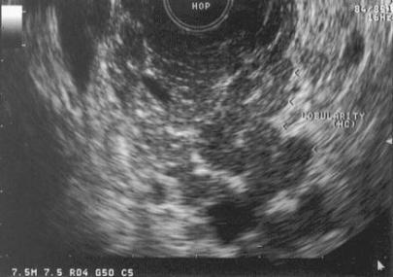
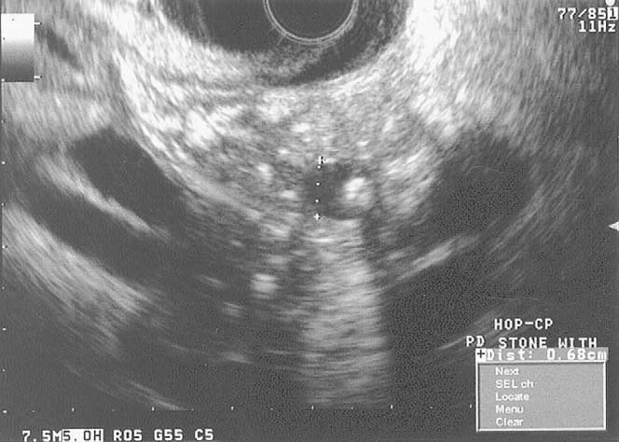
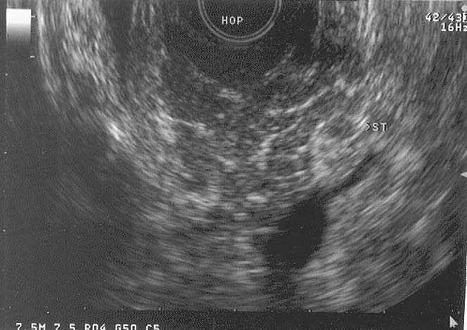
Endosonographie
„Honeycombing“
Hyperechogene Foci & Schatten
Intraduktale Steine
Pseudozyste
„Stranding“
Dilatierter, unregelmässiger Gang
Catalano et al. Gastrointest Endosc. 2009;69:1251–1261
Notes:
1: Pancreatic parenchyma demonstrating honeycombing lobularity.
2: Hyperechoic foci with shadowing within the parenchyma.
3: Dilated pancreatic duct (0.68 cm) with MPD calculi withshadowing
4: Pancreatic cyst (c) measuring 1.4 cm, communicating with thePD.
5: Pancreatic parenchyma with stranding (hyperechoic lines O3mm in multiple directions).
6: Dilated PD with marked contour irregularity.

Slide 35
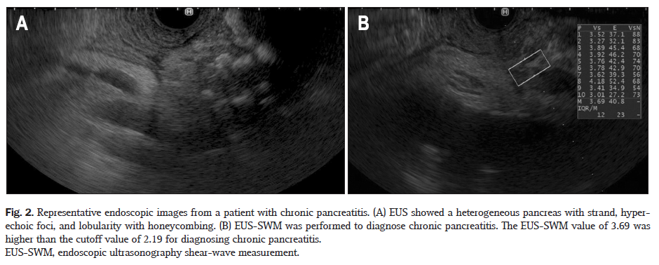
Endosonographie
Endosonographische Shear-Wave Messung ➞ „Fibroscan des Pankreas?“
Cut-off 2.19 kPa mit guter Korrelation mit Rosemont Kriterien (100% Sensitivität und 94% Spezifität)
Yamashita Y, Utility of Elastography with Endoscopic Ultrasonography Shear-Wave Measurement for Diagnosing Chronic Pancreatitis. Gut Liver. 2020 Sep
Notes:
Shear-Wave-Measurement in EUS: objektiveres diagnostisches Tool: Cut-off 2.19kPa mit 100%Sensitivität und 94% Spezifität
Utility of Elastography with Endoscopic Ultrasonography Shear-Wave Measurement for Diagnosing Chronic Pancreatitis.
Neu publiziert November 2019 im Gut and Liver. Japanische Gruppe
-> GUTE KORRELATION DER ELASTOGRAPHIE MIT DEN ROSEMONT CRITERIEN. 100% SENSITIVITÄT UND 94% SPEZIFITÄT BEI EINEM CUT-OFF VON 2.19kPa.
Results: The EUS-SWM value significantly positively correlated with the RC and the number of EUS features. The EUS-SWM values that were consistent and suggestive of CP were significantly higher than that of normal. The area under the receiver operating characteristic (AUROC) curve for the diagnostic accuracy of EUS-SWM for CP was 0.97. The cutoff value of 2.19 had 100% sensitivity and 94% specificity. For endocrine dysfunction in CP, the AUROC was 0.75. The cutoff value of 2.78 had 70% sensitivity and 56% specificity.
Conclusions: EUS-SWM provides an objective assessment and can be an alternative diagnostic tool for diagnosing CP. EUS-SWM may also be useful for predicting the presence of endocrine dysfunction.
Background/Aims: Rosemont classification (RC) with endoscopic ultrasonography (EUS) is important for diagnosing chronic pancreatitis (CP) but is based only on subjective judgement. EUS shear wave measurement (EUS-SWM) is a precise modality based on objective judgment, but its usefulness has not been extensively studied yet. This study evaluated the utility of EUS-SWM for diagnosing CP and estimating CP severity by determining the presence of endocrine dysfunction along with diabetes mellitus (DM).
Methods: Between June 2018 and December 2018, 52 patients who underwent EUS and EUS-SWM were classified into two groups according to RC: non-CP (indeterminate CP and normal) and CP (consistent and suggestive of CP). The EUS-SWM value by shear wave velocity was evaluated with a median value. The EUS-SWM value was compared with RC and the number of EUS features. The diagnostic accuracy and cutoff value of EUS-SWM for CP and DM and its sensitivity and specificity were calculated.
SWM has already been reported in the field of transabdominal US. Kuwahara et al.¹⁴ reported that the sensitivity, specificity, and AUROC curve of transabdominal US-SWM for diagnosing CP were 77.1%, 64.9%, and 0.77, respectively. EUS-SWM may have three advantages over elastography using transabdominal US. First, EUS overcomes the problems associated with US imaging caused by intervening gas, bone, and fat. Second, the image of pancreas is more clearly depicted in EUS than in transabdominal US because the EUS probe can be positioned closer to the pancreas unlike with transabdominal US. Third, it is difficult to set the ROI (10 mm) with transabdominal US because the width of the pancreas in CP is <10 mm in some patients.

Slide 36
Therapie
Noxen Stop!
Schmerztherapie
Therapie der Insuffizienz
Exokrine Insuffizienz
Endokrine Insuffizienz

Slide 37
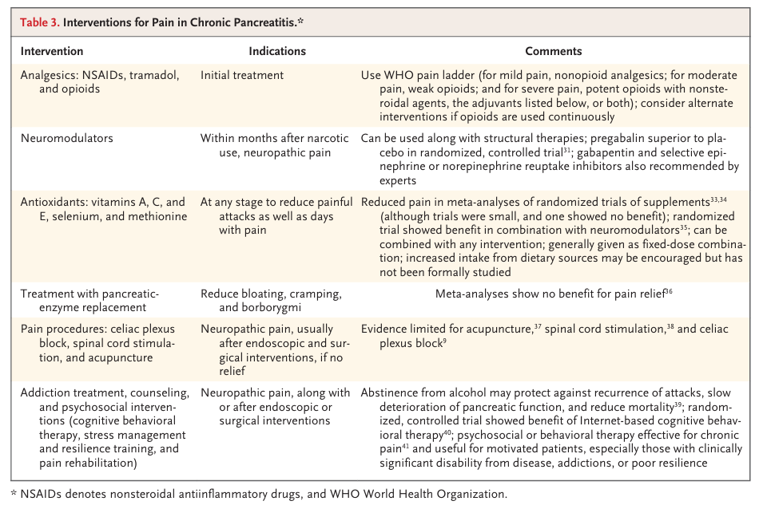
Schmerz- therapie
Vege SS, Chari ST. Chronic pancreatitis. N Engl J Med. 2022
Notes:
Suche nach zusätzlichen Ursachen: Komplikationen (Pseudozysten, Ulcera, Karzinom, Strikturen/Steine)
Dauer-Opiate nur Ausnahme, da nur bei 25% der Pat. Benefit aber viel GI-NW und Opiat-induzierte Hyperalgesie. aber verschiedene Therapieoptionen sollen dargestellt werden.
Pregabalin/Gabapentin: besser als Placebo: 3-Wochen-Studie! -12% Schmerzintensität. Viele Nebenwirkungen
- Trizyklische Antidepressiva, SNRI
Plexus coeliacus-Blockade: kurzfristiger Erfolg, maximal 12 Wochen. Keine Placebo-kontrollierten Studien
Rückenmarks-Stimulation: Systematic Review in Neuromodulation 2019 (Ratnayake CB et al. Spinal cord stimulaton for management of pain in chronic pancreatitis: a systematic review of efficacy and complications).
Rückenmarksstimulation: Höhe Th6-Th8.
7 Studien (31 Patienten!): -61% VAS, -69% Opiatdosis in 1-2 Jahren follow-up 6% Elektrodenmigration, 6% Infektionen
Antioxidantien: 2 RCTs 2009/2012 mit unterschiedlichen Resultaten. Kann nicht generell empfohlen werden!
Rationale: Reduktion des systemischen oxidativen Stresses reduziert Gewebsischämie, was nozizeptive Signale reduziert

Slide 38
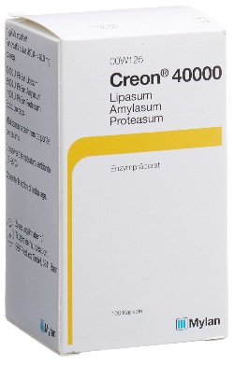
Therapie exokriner Pankreasinsuffizienz
Indikation:
Pathologischer Pankreasfunktionstest (Stuhlelastase < 100 ug/g) und Zeichen der Malassimilation (z. B. Gewichtsverlust) oder Steatorrhoe (>15g/d Stuhlfettausscheidung)
Cave: Generell sollte niederschwellig substituiert werden, da das Ausmass der Mangelernährung mit der Komplikationsrate korreliert und mit erhöhter Morbidität assoziiert ist
Präparat:
Pankreatin-Mikrosphärenpräparat ➞ Creon® oder Panzytrat®
Dosierung:
Pro Hauptmahlzeit 40‘000 bis 50‘000 Einheiten (MIT Nahrung einnehmen)
Bei unzureichender Wirkung Dosis x 2 bis x 3! + PPI
Im Falle persistierender Beschwerden Ausschluss SIBO
Therapieerfolg:
Gewichtszunahme, Normalisierung des Vitaminstatus, Rückgang abdomineller, durch Malabsorption bedingter Symptome (Meteorismus, Diarrhoe)
S3-Leitlinie Chronische Pankreatitis Z Gastroenterol 2022; 60: 419–521
Notes:
Enzym-Ersatz mit Creon (Abott) oder Panzytrat (Sigma-Tau), beide aus Schweinepankreasgewebe.
Erwähnen wegen Religionen (Falls schweinische Produkte nicht erlaubt)
2000 Lipase-Einheiten/gramm Fett (Faustregel), dh. 40g Fett = 80`000 E
According to the Cystic Fibrosis Foundation patients who are over the age of 4 should take 500 to 2500 IU lipase per kilogram per meal.
PPI um Inaktivierung der Lipase durch Magensäure entgegenzuwirken
Mischung verschiedener Pankreasenzyme, v.a. Lipase, Amylase und Protease. Lipase am säureempfindlichsten, daher magensaftresistente Mikropellets (Creon) oder Mikrofilmtabletten (Panzytrat) in Kapsel. Kapsel löst sich im Magen auf, die mikropellets werden bei pH-Anstieg im Duodenum aufgelöst. <10% NW mit GI-Symptomen (Bauchschmerzen, Nausea, Stuhlunregelmässigkeiten, selten Allergien). Keine Substitution bei fehledner Klinik (nur isolierte Elastase im Stuhl ist keine Indikation!). Einnahme während Mahlzeit.
Überdosierung kann zur fibrosierender Kolonopathie führen
If the symptoms do not respond, or respond only partially, this may be due to other mechanisms.
Several studies have shown that breath tests with 13C-labelled lipids provide a good measure of fat digestion and faecal fat excretion and are therefore suitable for monitoring the effectiveness of enzyme replacement therapy. The success of replacement therapy cannot be assessed by measuring the faecal concentration of elastase, because only the natural human enzyme, and not the therapeutically administered enzyme contained in pancreatin, is measured.
Faecal chymotrypsin excretion provides no information about the effect of enzyme replacement therapy on nutrient digestion and nutrient absorption; however, it can be used to test for compliance (low values correspond to inconsistent intake).
The inhibition of gastric acid secretion either by H2-blockers or PPIs is of help in patients with an insufficient response to the initial enzyme dose. By contrast, patients with an adequate response to enzyme substitution therapy did not profit from an additional PPI. Whether increasing the oral enzyme dose is more effective than the addition of a PPI in these patients is unknown.
Patients with CP frequently have abnormal bacterial gut colonisation. This may be considered as a possible cause of persistent symptoms and other disturbances if the above-mentioned measures are
unsuccessful.
Das Verschwinden der klinischen Anzeichen von Malabsorption (Gewichtszunahme, Verbesserung abdomineller Beschwerden, Normalisierung des Vitaminhaushaltes) geht meist auch mit eine Verbesserung der Lebens- qualität einher [23]

Slide 39
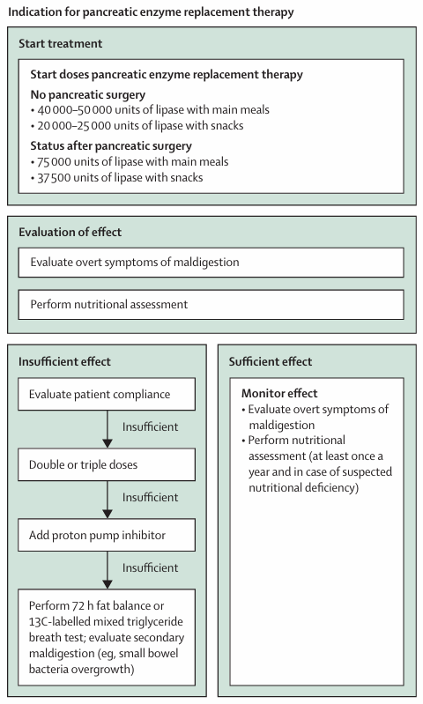
Therapie exokriner Pankreasinsuffizienz
Vitaminpräparate (A, D, E, K) gemäss Labor/Klinik, ERB empfohlen
Chronic Pancreatitis. Lancet. 2025.

Slide 40
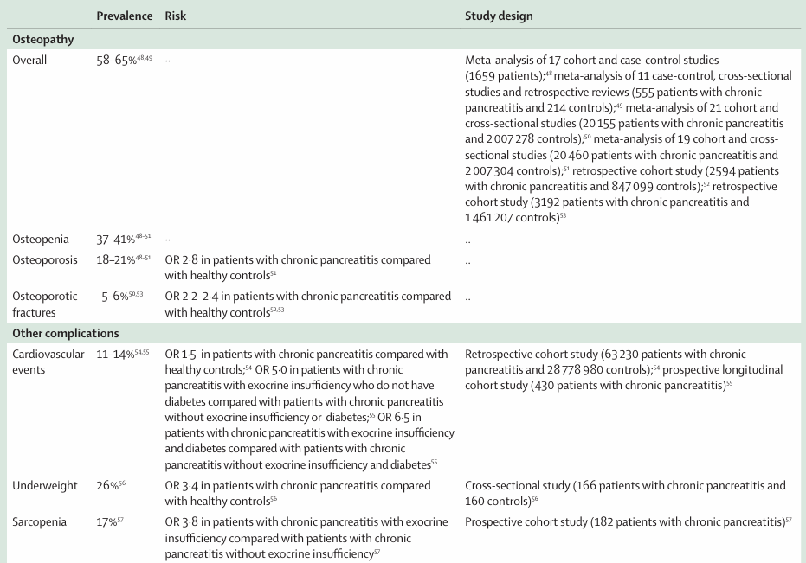
Komplikationen exokrine Insuffizienz
Chronic Pancreatitis. Lancet. 2025.

Slide 41
Therapie endokriner Pankreasinsuffizienz
Generell reguläres Diabetesmanagement
Besonderheiten:
Beginn resp. Anpassung der Pankreasenzymsubstitution wirkt sich auf Blutzucker aus (z.B. Hyperglykämien bei verbesserter Kohlenhydratresorption) ➞ engmaschigere Kontrollen nach Therapiebeginn
Cave: ebenso Glucagon-Mangel ➞ erhöhtes Hypoglykämierisiko! ➞ zu „scharfe“ Blutzuckereinstellung vermeiden

Slide 42
Interventionelle und chirurgische Therapie?
Bei behandlungsbedürftigen Komplikationen:
Analgetikapflichtige, nicht kontrollierbare Schmerzen
Symptomatische Pseudozysten
Vaskuläre Komplikationen
Pankreas- und Gallengangsveränderungen
(Vd. a.) Pankreaskarzinom
Chronic Pancreatitis. Lancet. 2025.

Slide 43
Interventionelle und chirurgische Therapie
Pseudozysten
Schmerzen, Magen-/Duodenalstenosen, Gallengangsstenosen, Infektionen, Blutungen
Interventionell, chirurgisch oder perkutane Drainage möglich
Initial endoskopische Drainage empfohlen (komplikationsärmer) ➞ Transgastrale oder transduodenale (tlws. transpapilär)
Perkutane Drainage nicht primär empfohlen aufgrund des Risikos einer externen Fistelbildung
Pankreasgangveränderungen und -steine
Pankreasgangsteine
Teilweise obstruierend ➞ können Pseudozysten oder Fisteln unterhalten
ERCP mit Papillotomie und Stents (Ggf. zuerst ESWL)
Bei distalen Steinen ggf. chirurgisches Verfahren
Pankreasgangstenosen
Endoskopische Dilatation und Stenteinlage
Gallengangsstenosen
oft schmerzloser Ikterus ➞ ERCP mit Stents
Cohen SM, Kent TS. Etiology, diagnosis, and modern management of chronic pancreatitis: a systematic review. JAMA Surg. 2023;
Case courtesy of Dr Ahmed Abdrabou, Radiopaedia.org, rID: 25280
Notes:
Pankreasgangsteine: Folge und nicht Ursache einer chron. Pankreatitis, verursachen oft Schmerzen und rezidiverende Krankheitsschübe

Slide 44
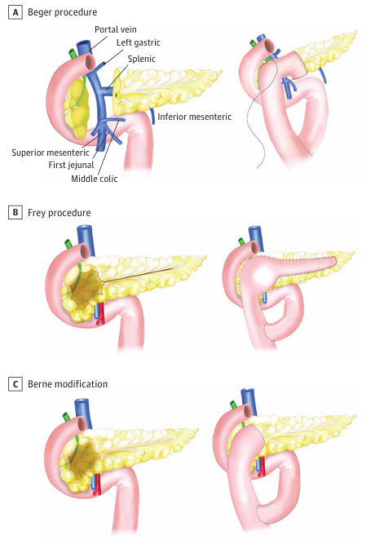
Operative Massnahmen
Pancreatoduodenektomie (Whipple)
Indikation: Verdacht auf Neoplasie oder signifikante Läsionen.
Merkmal: Hohe Morbidität, aber effektiv bei malignem Verdacht.
Beger-Verfahren
Indikation: Entfernung des Pankreaskopfes, Erhalt des Duodenums.
Vorteil: Bessere Lebensqualität und weniger Komplikationen als Whipple.
Frey-Verfahren
Indikation: Entfernung des entzündeten Pankreaskopfes, Pankreatojejunostomie.
Vorteil: Bessere Schmerzbewältigung, verkürzte Operationszeit.
Berne-Modifikation
Indikation: Weniger komplexe Fälle, ohne Erweiterung der Pankreatojejunostomie.
Totale Pankreatektomie mit Inselzelltransplantation
Indikation: Refraktäre Schmerzen, Funktionsverlust.
Vorteil: Schmerzreduktion, langfristiges Diabetes-Risiko.
Cohen SM, Kent TS. Etiology, diagnosis, and modern management of chronic pancreatitis: a systematic review. JAMA Surg. 2023;

Slide 45
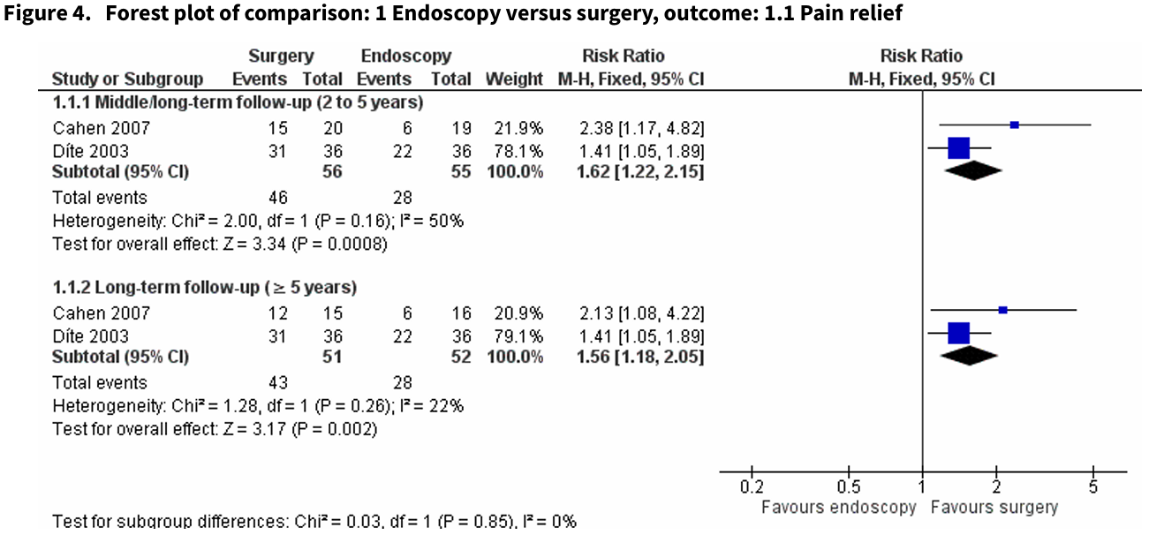
Operation vs. Endoskopie
Issa Y et al. Effect of early surgery vs endoscopy‑first approach on pain in patients with chronic pancreatitis: The ESCAPE randomized clinical trial. JAMA. 2020
Ali UA et al. Endoscopic or surgical intervention for painful obstructive chronic pancreatitis. Cochrane Database Syst Rev. 2012

Slide 46
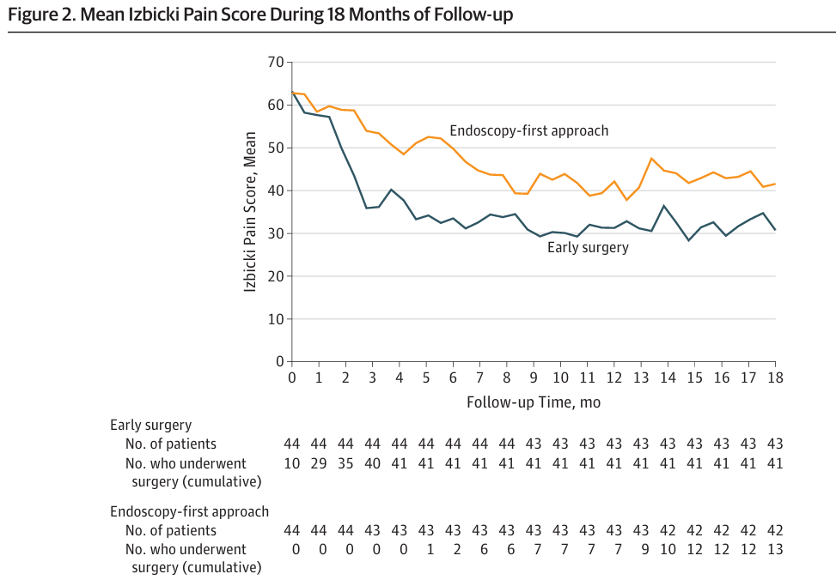
Operation vs. Endoskopie
Issa Y et al. Effect of early surgery vs endoscopy‑first approach on pain in patients with chronic pancreatitis: The ESCAPE randomized clinical trial. JAMA. 2020
Ali UA et al. Endoscopic or surgical intervention for painful obstructive chronic pancreatitis. Cochrane Database Syst Rev. 2012
Notes:
Kombinierter Score; Schmerzintensität, -häufigkeit, Analgetikabedarf, Arbeitsfähigkeit (Werte zwischen 0-100)

Slide 47
Verlaufskontrollen bei chronischer Pankreatitis
Jährliche Kontrollen in der hausärztlichen Sprechstunde
Fäkale Pankreaselastase jährlich, falls noch keine exokrine Pankreasinsuffizienz vorliegt
Ggf. jährliche Bestimmung der Malabsorptionsparameter (Vitamin A, D, INR und B12 sowie von Folsäure, Zink und Ferritin)
Messung von Nüchtern-Blutzucker (ggf. HbA1c) alle 6-12 Monate
C. Mansera. Chronische Pankreatitis und Enzymersatztherapiefür die Praxis für die Konsensus-Gruppe. Schweiz Med Forum. 2014.

Slide 48
Karzinomrisiko bei chronischer Pankreatitis
Relatives Risiko für Pankreaskarzinoms:
Chronische Pankreatitis: 13 [95 % CI 6,1–28,9]
Hereditäre Pankreatitis: 69 [95 % CI 56,4–84,4]
Absolutes Lebenszeitrisiko für Pankreaskarzinom:
Chronische Pankreatitis: 5 %
Bei chronischer Pankreatitis bezogen auf die Gesamtpopulation 16-fach erhöhtes Risiko für Pankreaskarzinom. Bei zusätzlichem Tabakgebrauch 25-fach erhöht
Kirkegard J, Am J Gastroenterol. 2017 Sep;112(9):1366-1372
Chronic Pancreatitis. Lancet. 2025.
Notes:
Kirkegard J, Am J Gastroenterol. 2017 Sep;112(9):1366-1372 Systematic Review: 13 Studien
Short-Term-Risk: 7.96 (95% CT: 2.36-26.86)
Long-Term-Risk (über 5J Beobachtungszeit): 7.90 (95% CI: 4.26-14.66)
Short Term höher, whs wegen Fehldiagnosen chronische Pankreatitis statt Krebs.
Insgesamt möglicher Detection bias, da Patient oft hospitalisiert und gut überwacht.

Slide 49
Karzinomscreening
Keine Empfehlung zum generellen Screening
Niederschwellige Abklärung mit Schichtbildgebung bei:
B-Symptomatik
Ikterus
Neuen/veränderten Schmerzen
Neuem Diabetes
Bei jedem akuten Schub
Keine reguläre Tumormarkerbestimmung
Löhr et al. HaPanEU Guidelines. UEG Journal 2017, Vol. 5(2) 153–199
S3-Leitlinie Chronische Pankreatitis Z Gastroenterol 2022; 60: 419–521

Slide 50
Take Home Messages
AP – RAP – CP als Kontinuum
C2 und Rauchen als grösste Progressionstrigger
Diagnostik: MRCP und EUS
Suche nach Komplikationen: exo- und endokrine Insuffizienz
Karzinomrisiko erhöht; Diagnostik bei Verdacht, kein Screening

Slide 51
Vorhandene Guidelines
S3-Leitlinie Chronische Pankreatitis: Definition, Ätiologie, Diagnostik, konservative, interventionell-endoskopische und operative Therapie der chronischen Pankreatitis. Leitlinie der Deutschen Gesellschaft für Verdauungs und Stoffwechselkrankheiten (DGVS) 2021 Von SGG und SGVC anerkannt
United European Gastroenterology evidence-based guidelines for the diagnosis and therapy of chronic pancreatitis (HaPanEU). Löhr et al. United European Gastroenterology Journal 2017, Vol. 5(2) 153–199
American Pancreatic Association Practice Guidelines in Chronic Pancreatitis: Evidence-Based Report on Diagnostic Guidelines. Darwin L. Conwell et al. Pancreas. 2014 November; 43(8): 1143–1162
Endotherapy of chronic pancreatitis: ESGE Clinical Guidelines, Endoscopy 2019

Slide 52

Vielen Dank für die
Aufmerksamkeit

